Slide 1



LỚP 11
Bài 4
MỘT SỐ VẤN ĐỀ VỀ
VI PHẠM PHÁP LUẬT BẢO VỆ MÔI TRƯỜNG

Slide 2



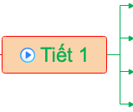

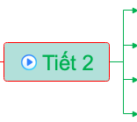





(Bấm phím Ctrl + click
để đến slide bắt đầu một nội dung cần tìm)

Slide 3
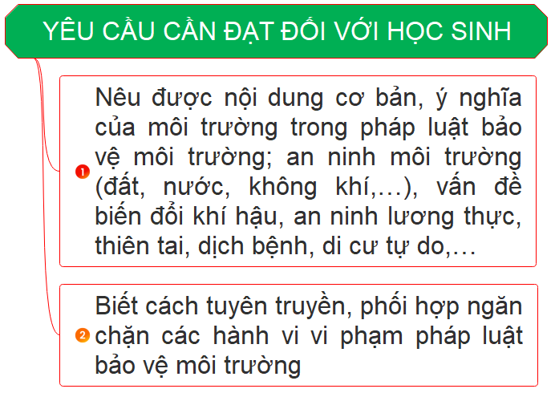
Hình ảnh của nhà trường/ Lớp học/Học sinh

Slide 4
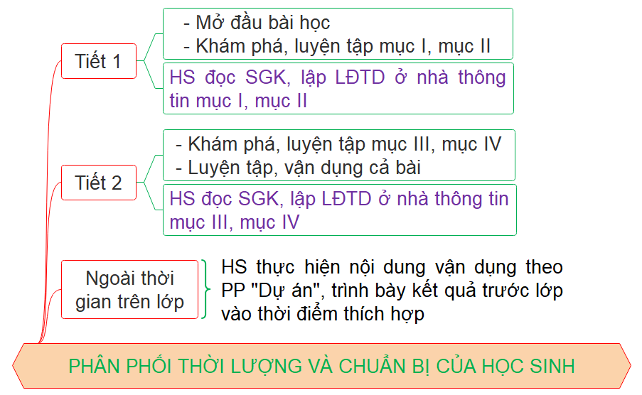
HS xem trước ở nhà:
https://youtu.be/SuzXHUoFON8
(400 nhà khoa học kêu gọi bảo vệ môi trường)
https://youtu.be/inPXw6q0L6g
(Ca khúc kêu gọi bảo vệ môi trường)
https://youtu.be/lX47i3eDOXE
(Chung tay bảo vệ nguồn nước biển)
https://youtu.be/vplbU5YkKQw
(Khai thác, sử dụng bền vững tài nguyên, bảo vệ biển)

Slide 5
LỚP 11
Bài 4 (Tiết 1)
MỘT SỐ VẤN ĐỀ VỀ
VI PHẠM PHÁP LUẬT BẢO VỆ MÔI TRƯỜNG

Slide 6
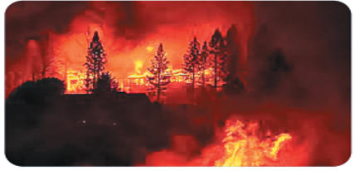
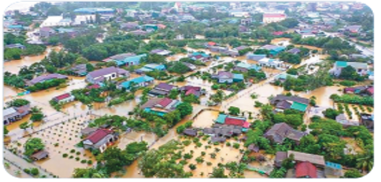
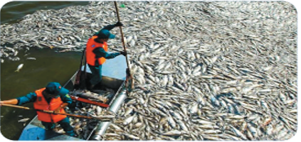
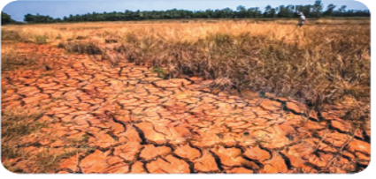
Mở đầu
Em hãy mô tả một số hậu quả do không bảo vệ môi trường trong hình 4.1 và nêu thêm một số hậu quả khác tương tự mà em biết.
Hình 4.1a
Hình 4.1b
Cháy rừng
Ngập lụt
Hình 4.1c
Hình 4.1d
Cá chết hàng loạt
Hạn hán

Slide 7
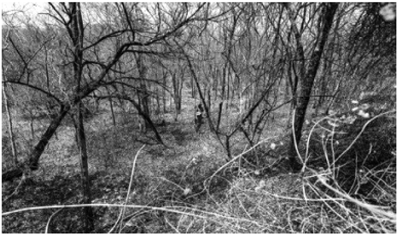
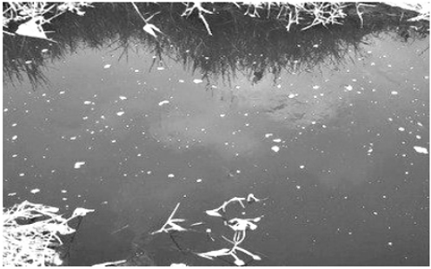
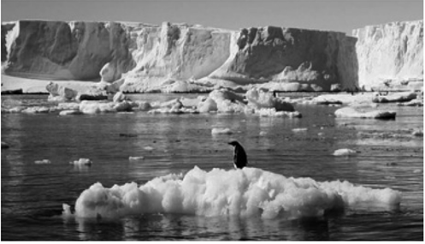
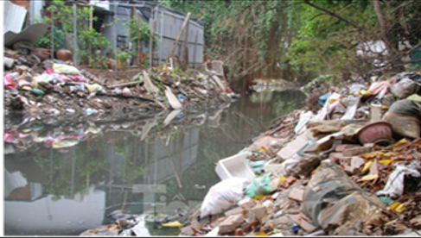
Một số hậu quả khác do không bảo vệ môi trường
Nước mặt bị ô nhiễm do xả chất thải chưa
xử lí
Cây cối xác xơ vì khô hạn
Hệ thống thoát nước bị tắc do xả rác
Băng tan vì biến đổi khí hậu

Slide 8
I. MÔI TRƯỜNG VÀ AN NINH MÔI TRƯỜNG
1. Môi trường
Khám phá 1. Môi trường bao gồm các yếu tố nào? Thành phần môi trường là gì? Thế nào là ô nhiễm môi trường?
2. Môi trường có ý nghĩa như thế nào?
2. An ninh môi trường và một số vấn đề liên quan
PHIẾU HỌC TẬP 4.1
Nhiệm vụ:
- Nhóm 1, 2: Đọc câu hỏi khám phá 1, 2, thông tin SGK và lập LĐTD Một số khái niệm và ý nghĩa của môi trường.
- Nhóm 3, 4: Đọc câu hỏi khám phá 3, thông tin SGK và lập LĐTD An ninh môi trường và một số vấn đề liên quan.
Thời gian thực hiện: 05 phút.
Khám phá
3. An ninh môi trường là gì? Biến đổi khí hậu, thiên tai, dịch bệnh, di cư tự do và an ninh lương thực liên quan như thế nào với an ninh môi trường?

Slide 9
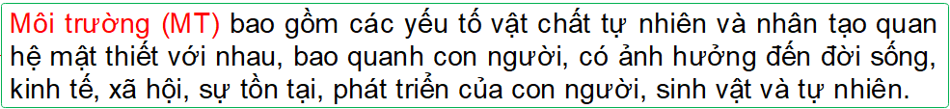
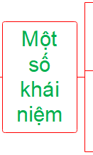

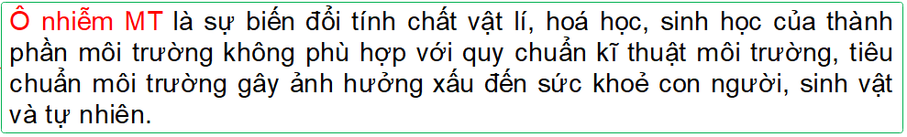
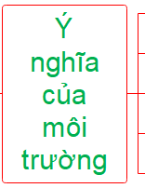

Slide 10
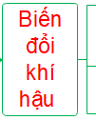
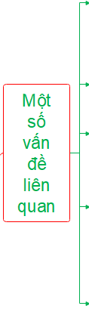



Slide 11
Luyện tập
1. Em hãy nêu một số ví dụ ở nơi em đang sống để chứng tỏ môi trường cung cấp tài nguyên cần thiết cho cuộc sống đồng thời môi trường cũng chứa đựng chất phế thải do con người tạo ra.
Trả lời:
Môi trường cung cấp tài nguyên cần thiết cho con người như đất ở, đất nông nghiệp, đất dành cho các khu công nghiệp, đất trồng rừng,..; nước sinh hoạt, nước dùng để sản xuất nông nghiệp, công nghiệp,...
Môi trường cũng chứa đựng chất phế thải do con người tạo ra như xác súc vật chết, thuốc trừ sâu, rác thải công nghiệp, rác thải sinh hoạt hằng ngày, chất thải ở các khu công nghiệp, bụi mịn, tiếng ồn,...

Slide 12
Luyện tập 2. Em hãy nhận xét các ý kiến sau và nêu ý kiến của mình:
– Bạn A: Thành phần môi trường gồm: đất, nước, không khí.
– Bạn B: Môi trường là không gian sống của con người và các loài sinh vật.
– Bạn C: Môi trường bao gồm các yếu tố vật chất tự nhiên và nhân tạo.
– Bạn D: An ninh môi trường là hệ thống các yếu tố cấu thành môi trường cân bằng để bảo đảm điều kiện sống và phát triển của con người.
Trả lời:
Ý kiến của A: Chưa chính xác (SGK: “Thành phần môi trường là yếu tố vật chất tạo thành môi trường gồm đất, nước, không khí, sinh vật, âm thanh, ánh sáng và các hình thái vật chất khác”)
Ý kiến của B: Đúng (SGK: “Môi trường là không gian sống của con người và các loài sinh vật”)
Ý kiến của C: Chưa chính xác (SGK: “Môi trường bao gồm các yếu tố vật chất tự nhiên và nhân tạo quan hệ mật thiết với nhau, bao quanh con người, có ảnh hưởng đến đời sống, kinh tế, xã hội, sự tồn tại, phát triển của con người, sinh vật và tự nhiên”)
Ý kiến của D: Chưa chính xác (SGK: “An ninh môi trường là hệ thống các yếu tố cấu thành môi trường cân bằng để bảo đảm điều kiện sống và phát triển của con người cùng các loài sinh vật trong hệ thống đó”)

Slide 13
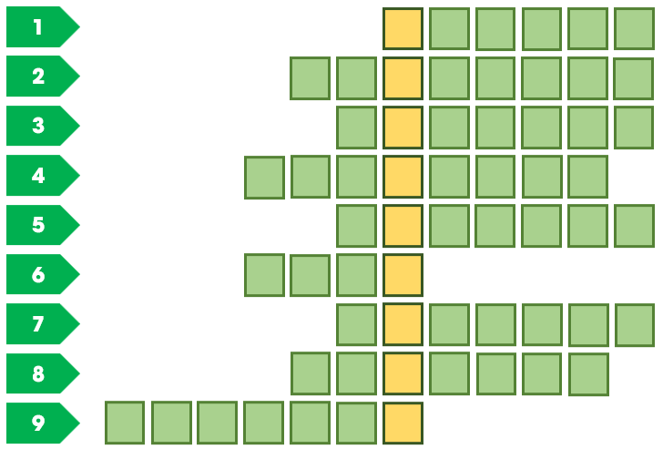
Luyện tập mục I (PA1)
Trò chơi “GIẢI Ô CHỮ 1”
Tìm 9 từ ngữ hàng ngang trong Bảng ô chữ biết các từ ngữ này được sử dụng trong mục I Bài 4 SGK, từ đó tìm được ô chữ hàng dọc (từ khoá).
Nêu thông điệp của từ khoá.
Bảng ô chữ

Slide 14
Quy tắc:
Thành lập 4 đội chơi và cử 1 HS làm thư kí.
Rút thăm: ba đội tìm 2 từ ngữ/đội, một đội tìm 3 từ ngữ.
Thời gian suy nghĩ: 15 giây/từ ngữ. Hết 15 giây nếu đội chơi không trả lời được thì các đội khác có quyền trả lời cho đến khi tìm được từ ngữ.
Mỗi từ ngữ tìm được cùng với ít nhất 1 câu trích trong SGK (đã giới hạn) có sử dụng từ ngữ đó được tính 5 điểm. Thành tích của đội là trung bình cộng giữa tổng số điểm/số câu được giao.
Khi tìm được các từ ngữ hàng ngang thì từ ngữ hàng dọc (từ khoá) hiện ra. Bốn đội nêu thông điệp của từ khoá; thông điệp đúng với từ khoá được tính 5 điểm, thông điệp đúng và hay được tính 10 điểm.
Thư kí công bố kết quả.
GV nhận xét, đánh giá.

Slide 15

BẢNG Ô CHỮ
1
M
Ô
H
Ì
N
H
2
K
H
Ô
N
G
K
H
Í
3
B
I
Ế
N
Đ
Ổ
I
4
C
Ầ
N
T
H
I
Ế
T
5
T
R
Á
I
Đ
Ấ
T
6
D
I
C
Ư
7
Đ
Ờ
I
S
Ố
N
G
8
C
Â
N
B
Ằ
N
G
9
T
Á
C
Đ
Ộ
N
G
Khi tìm đủ từ ngữ, click vào đây
để về slide thông điệp của từ khoá

Slide 16


1
15
14
13
12
11
10
9
8
7
6
5
4
3
2
1
HẾT GIỜ
Vật cùng hình dạng nhưng được làm thu nhỏ lại nhiều lần, mô phỏng cấu tạo và hoạt động của một vật khác để tiện trình bày, nghiên cứu
Đáp án
M
Ô
H
Ì
N
H
Mục I Bài 4 SGK: “Có thể dựa vào cộng đồng và hệ sinh thái để xây dựng mô hình thích ứng với biến đổi khí hậu.”
Về bảng ô chữ

Slide 17
2
15
14
13
12
11
10
9
8
7
6
5
4
3
2
1
HẾT GIỜ
Hỗn hợp khí bao quanh Trái Đất, chủ yếu gồm nitrogen và oxygen, rất cần thiết cho sự sống của người và sinh vật
Đáp án
K
H
Ô
N
G
K
H
Í
Mục I Bài 4 SGK: “Thành phần môi trường là yếu tố vật chất tạo thành môi trường gồm đất, nước, không khí, sinh vật, âm thanh, ánh sáng và các hình thái vật chất khác.”
Về bảng ô chữ

Slide 18
15
14
13
12
11
10
9
8
7
6
5
4
3
2
1
3
HẾT GIỜ
Sự thay đổi, điều thay đổi khác với trước
Đáp án
B
I
Ế
N
Đ
Ổ
I
Mục I Bài 4 SGK: “Ô nhiễm môi trường là sự biến đổi tính chất vật lí, hoá học, sinh học của thành phần môi trường không phù hợp với quy chuẩn kĩ thuật môi trường, tiêu chuẩn môi trường gây ảnh hưởng xấu đến sức khoẻ con người, sinh vật và tự nhiên.”
Về bảng ô chữ

Slide 19
15
14
13
12
11
10
9
8
7
6
5
4
3
2
1
HẾT GIỜ
4
Cần đến mức không thể nào không làm hoặc không có
Đáp án
C
Ầ
N
T
H
I
Ế
T
Mục I Bài 4 SGK: “Môi trường cung cấp tài nguyên cần thiết cho cuộc sống và hoạt động sản xuất của con người.”
Về bảng ô chữ

Slide 20
5
15
14
13
12
11
10
9
8
7
6
5
4
3
2
1
HẾT GIỜ
Hành tinh thứ ba trong Hệ Mặt Trời, trên đó loài người chúng ta đang sống
Đáp án
T
R
Á
I
Đ
Ấ
T
Mục I/3 Bài 4 SGK: “Môi trường là nơi lưu giữ lịch sử tiến hoá của con người, các loài sinh vật và Trái Đất.”
Về bảng ô chữ

Slide 21
15
14
13
12
11
10
9
8
7
6
5
4
3
2
1
HẾT GIỜ
6
Dời đến ở một miền hay một nước khác để sinh sống
Đáp án
D
I
C
Ư
Mục I Bài 4 SGK: “Đất canh tác bị ô nhiễm, suy thoái; hệ sinh thái bị phá huỷ; tài nguyên bị suy giảm, cạn kiệt; khí hậu khắc nghiệt,... là các tác nhân tiêu cực dẫn đến di cư tự do.”
Về bảng ô chữ

Slide 22
7
15
14
13
12
11
10
9
8
7
6
5
4
3
2
1
HẾT GIỜ
Toàn bộ những hiện tượng diễn ra ở cơ thể sinh vật trong suốt khoảng thời gian sống (nói tổng quát)
Đáp án
Đ
Ờ
I
S
Ố
N
G
Mục I Bài 4 SGK: “Môi trường bao gồm các yếu tố vật chất tự nhiên và nhân tạo quan hệ mật thiết với nhau, bao quanh con người, có ảnh hưởng đến đời sống, kinh tế, xã hội, sự tồn tại, phát triển của con người, sinh vật và tự nhiên.”
Về bảng ô chữ

Slide 23
15
14
13
12
11
10
9
8
7
6
5
4
3
2
1
8
HẾT GIỜ
Ngang nhau, tương đương với nhau
Đáp án
C
Â
N
B
Ằ
N
G
Mục I Bài 4 SGK: “An ninh môi trường là hệ thống các yếu tố cấu thành môi trường cân bằng để bảo đảm điều kiện sống và phát triển của con người cùng các loài sinh vật trong hệ thống đó.”
Về bảng ô chữ

Slide 24
15
14
13
12
11
10
9
8
7
6
5
4
3
2
1
9
HẾT GIỜ
Làm cho một đối tượng nào đó có những biến đổi nhất định
Đáp án
T
Á
C
Đ
Ộ
N
G
Mục I Bài 4 SGK: “Những tác động, rủi ro và thiệt hại do biến đổi khí hậu như nhiệt độ, độ ẩm, áp suất khí quyển, lượng mưa thay đổi; băng tan, nước biển dâng, ngập lụt,...ảnh hưởng đến an ninh môi trường.”
Về bảng ô chữ

Slide 25
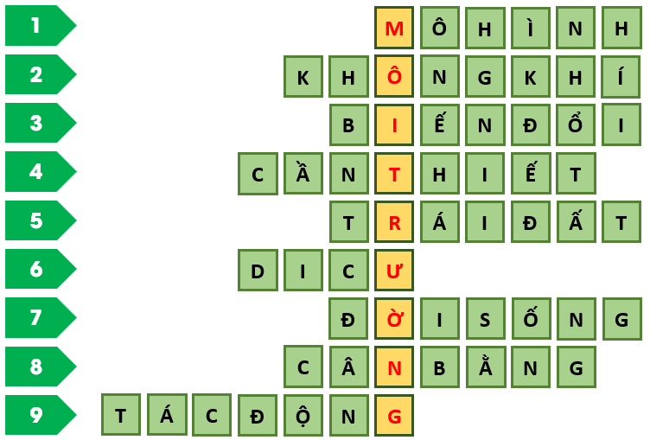
KẾT QUẢ “GIẢI Ô CHỮ 1”
Các nhóm nêu thông điệp của từ khoá.
Một thông điệp của từ khoá:“Môi trường là không gian sống của con người và các loài sinh vật.”

Slide 26
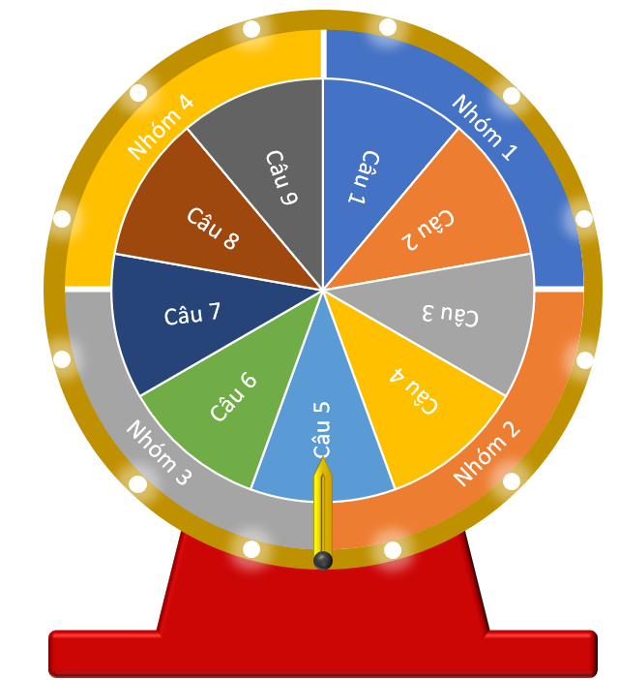
Luyện tập mục I (PA2)
Trò chơi “CHIẾC NÓN KÌ DIỆU 1”
Tìm 9 từ ngữ hàng ngang trong Bảng ô chữ biết các từ ngữ này được sử dụng trong mục I Bài 4 SGK, từ đó tìm được ô chữ hàng dọc (từ khoá).
Nêu thông điệp của từ khoá.
Vòng ngoài ghi các nhóm 1, 2, 3, 4; vòng trong ghi các câu từ 1-9 tương ứng với 9 từ ngữ hàng ngang cần tìm.
Click lần 1 vào kim màu vàng, hai vòng quay ngược chiều nhau, click lần 2, hai vòng dừng lại, nhóm và từ ngữ nhóm cần tìm được xác định ngẫu nhiên. Click vào câu được xác định ngẫu nhiên để đến slide có gợi ý từ ngữ cần tìm.
Bảng ô chữ
Chiếc nón kì diệu

Slide 27
Quy tắc:
Thành lập 4 đội chơi và cử 1 HS làm thư kí.
Mỗi đội được xác định ngẫu nhiên trả lời không quá 2 lần; từ lần thứ 3 trở đi, đội được trả lời do GV quyết định.
Thời gian suy nghĩ: 15 giây/từ ngữ. Hết 15 giây nếu đội chơi không trả lời được thì các đội khác có quyền trả lời cho đến khi tìm được từ ngữ.
Mỗi từ ngữ tìm được cùng với ít nhất 1 câu trích trong SGK (đã giới hạn) có sử dụng từ ngữ đó được tính 5 điểm. Thành tích của đội là trung bình cộng giữa tổng số điểm/số câu được trả lời.
Khi tìm được các từ ngữ hàng ngang thì từ ngữ hàng dọc (từ khoá) hiện ra. Bốn đội nêu thông điệp của từ khoá; thông điệp đúng với từ khoá được tính 5 điểm, thông điệp đúng và hay được tính 10 điểm.
Thư kí công bố kết quả.
GV nhận xét, đánh giá.

Slide 28
Câu 9
Câu 1
Câu 8
Câu 2
Câu 7
Câu 3
Câu 6
Câu 4
Câu 5
Click vào đây (khi thư kí thông báo đã tìm đủ đáp án 09 câu) để về slide nêu thông điệp của từ khoá

Slide 29

Vật cùng hình dạng nhưng được làm thu nhỏ lại nhiều lần, mô phỏng cấu tạo và hoạt động của một vật khác để tiện trình bày, nghiên cứu
MÔ HÌNH
Đáp án Câu 1
Mục I Bài 4 SGK: “Có thể dựa vào cộng đồng và hệ sinh thái để xây dựng mô hình thích ứng với biến đổi khí hậu.”
Quay về “Chiếc nón kì diệu”
15
14
13
12
11
10
9
8
7
6
5
4
3
2
1
HẾT GIỜ

Slide 30
Hỗn hợp khí bao quanh Trái Đất, chủ yếu gồm nitrogen và oxygen, rất cần thiết cho sự sống của người và sinh vật
KHÔNG KHÍ
Đáp án Câu 2
Mục I Bài 4 SGK: “Thành phần môi trường là yếu tố vật chất tạo thành môi trường gồm đất, nước, không khí, sinh vật, âm thanh, ánh sáng và các hình thái vật chất khác.”
Quay về “Chiếc nón kì diệu”
15
14
13
12
11
10
9
8
7
6
5
4
3
2
1
HẾT GIỜ

Slide 31
Sự thay đổi, điều thay đổi khác với trước
BIẾN ĐỔI
Đáp án Câu 3
Mục I Bài 4 SGK: “Ô nhiễm môi trường là sự biến đổi tính chất vật lí, hoá học, sinh học của thành phần môi trường không phù hợp với quy chuẩn kĩ thuật môi trường, tiêu chuẩn môi trường gây ảnh hưởng xấu đến sức khoẻ con người, sinh vật và tự nhiên.”
Quay về “Chiếc nón kì diệu”
15
14
13
12
11
10
9
8
7
6
5
4
3
2
1
HẾT GIỜ

Slide 32
Cần đến mức không thể nào không làm hoặc không có
CẦN THIẾT
Đáp án Câu 4
Mục I Bài 4 SGK: “Môi trường cung cấp tài nguyên cần thiết cho cuộc sống và hoạt động sản xuất của con người.”
Quay về “Chiếc nón kì diệu”
15
14
13
12
11
10
9
8
7
6
5
4
3
2
1
HẾT GIỜ

Slide 33
Hành tinh thứ ba trong Hệ Mặt Trời, trên đó loài người chúng ta đang sống
TRÁI ĐẤT
Đáp án Câu 5
Mục I/3 Bài 4 SGK: “Môi trường là nơi lưu giữ lịch sử tiến hoá của con người, các loài sinh vật và Trái Đất.”
Quay về “Chiếc nón kì diệu”
15
14
13
12
11
10
9
8
7
6
5
4
3
2
1
HẾT GIỜ

Slide 34
Dời đến ở một miền hay một nước khác để sinh sống
Đáp án Câu 6
DI CƯ
Mục I Bài 4 SGK: “Đất canh tác bị ô nhiễm, suy thoái; hệ sinh thái bị phá huỷ; tài nguyên bị suy giảm, cạn kiệt; khí hậu khắc nghiệt,... là các tác nhân tiêu cực dẫn đến di cư tự do.”
Quay về “Chiếc nón kì diệu”
15
14
13
12
11
10
9
8
7
6
5
4
3
2
1
HẾT GIỜ

Slide 35
Toàn bộ những hiện tượng diễn ra ở cơ thể sinh vật trong suốt khoảng thời gian sống (nói tổng quát)
ĐỜI SỐNG
Đáp án Câu 7
Mục I Bài 4 SGK: “Môi trường bao gồm các yếu tố vật chất tự nhiên và nhân tạo quan hệ mật thiết với nhau, bao quanh con người, có ảnh hưởng đến đời sống, kinh tế, xã hội, sự tồn tại, phát triển của con người, sinh vật và tự nhiên.”
Quay về “Chiếc nón kì diệu”
15
14
13
12
11
10
9
8
7
6
5
4
3
2
1
HẾT GIỜ

Slide 36
Ngang nhau, tương đương với nhau
CÂN BẰNG
Đáp án Câu 8
Mục I Bài 4 SGK: “An ninh môi trường là hệ thống các yếu tố cấu thành môi trường cân bằng để bảo đảm điều kiện sống và phát triển của con người cùng các loài sinh vật trong hệ thống đó.”
Quay về “Chiếc nón kì diệu”
15
14
13
12
11
10
9
8
7
6
5
4
3
2
1
HẾT GIỜ

Slide 37
Làm cho một đối tượng nào đó có những biến đổi nhất định
TÁC ĐỘNG
Đáp án Câu 9
Mục I Bài 4 SGK: “Những tác động, rủi ro và thiệt hại do biến đổi khí hậu như nhiệt độ, độ ẩm, áp suất khí quyển, lượng mưa thay đổi; băng tan, nước biển dâng, ngập lụt,...ảnh hưởng đến an ninh môi trường.”
Quay về “Chiếc nón kì diệu”
15
14
13
12
11
10
9
8
7
6
5
4
3
2
1
HẾT GIỜ

Slide 38
KẾT QUẢ “GIẢI Ô CHỮ 1”
Các nhóm nêu thông điệp của từ khoá.
Một thông điệp của từ khoá:“Môi trường là không gian sống của con người và các loài sinh vật.”

Slide 39
II. BẢO VỆ MÔI TRƯỜNG
1. Khái niệm
2. Bảo vệ môi trường đất, nước, không khí
Khám phá
4. Bảo vệ môi trường gồm những hoạt động nào?
5. Em hãy nêu một số ví dụ ở nơi em đang sống về hoạt động bảo vệ môi trường đất hoặc môi trường nước hoặc môi trường không khí.
PHIẾU HỌC TẬP 4.2
Nhiệm vụ:
- Các nhóm 1, 2, 3, 4 sắp xếp các mảnh ghép sau để được khái niệm “Bảo vệ môi trường”:
- Nhóm 1: Đọc thông tin SGK và lập LĐTD Bảo vệ môi trường đất.
- Nhóm 2, 3: Đọc thông tin SGK và lập LĐTD Bảo vệ môi trường nước.
- Nhóm 4: Đọc thông tin SGK và lập LĐTD Bảo vệ môi trường không khí.
Thời gian thực hiện: 05 phút
Đáp án: ACBDFE
A. Bảo vệ môi trường là các hoạt động
B. ứng phó sự cố môi trường;
C. phòng ngừa, hạn chế tác động xấu đến môi trường;
D. khắc phục ô nhiễm, suy thoái môi trường, cải thiện chất lượng môi trường;
E. và ứng phó với biến đổi khí hậu.
F. sử dụng hợp lí tài nguyên thiên nhiên, đa dạng sinh học

Slide 40

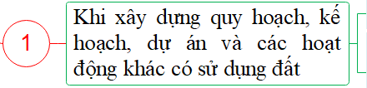

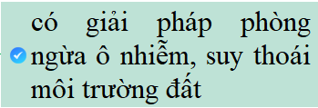
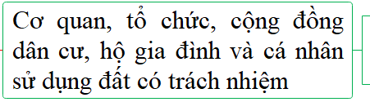

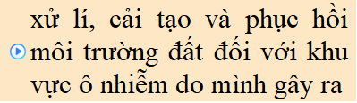


Slide 41

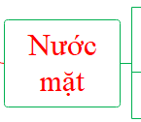
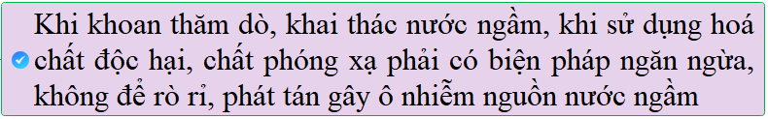
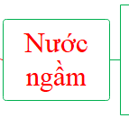
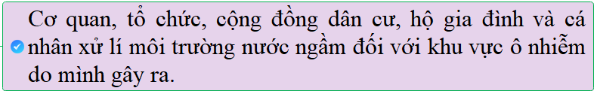

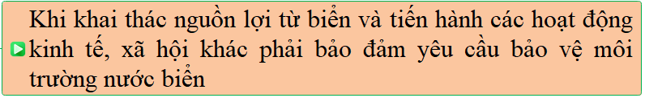

Slide 42
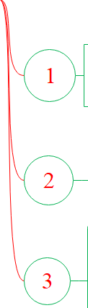
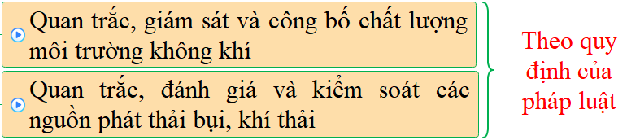

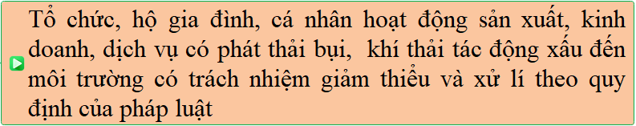

Slide 43
Luyện tập
3. Em hãy nhận xét và góp ý cho các bạn trong tình huống sau:
Kết thúc buổi cắm trại trên bãi biển, xung quanh trại của nhóm Minh có nhiều vỏ chai nhựa đựng nước uống. Lan, một bạn trong nhóm, nêu ý kiến: “Vỏ chai nhựa vứt bừa bãi sẽ ảnh hưởng đến môi trường, nhóm mình đi gom lại được không?”. Minh tán đồng, nhưng Kiên thì xua tay: “Đây không phải là việc của chúng mình, tớ không tham gia”.
Phương án 1: Một HS đọc nội dung bài tập, cả lớp thảo luận theo cặp và nêu ý kiến.
Phương án 2: Ba HS đóng vai nhân vật Lan, Minh, Kiên và diễn tả trước lớp để nêu tình huống. HS quan sát, thảo luận theo cặp và nêu ý kiến.
Trả lời (cho cả 2 phương án):
Ý kiến bạn Lan là đúng. Vỏ chai nhựa vứt bừa bãi ở bãi biển có thể bị sóng cuốn trôi ra biển, làm ô nhiễm môi trường biển. Theo quy định, cần “Kiểm soát các nguồn thải vào môi trường nước biển. Khi khai thác nguồn lợi từ biển và tiến hành các hoạt động kinh tế, xã hội khác phải bảo đảm yêu cầu bảo vệ môi trường nước biển”.

Slide 44
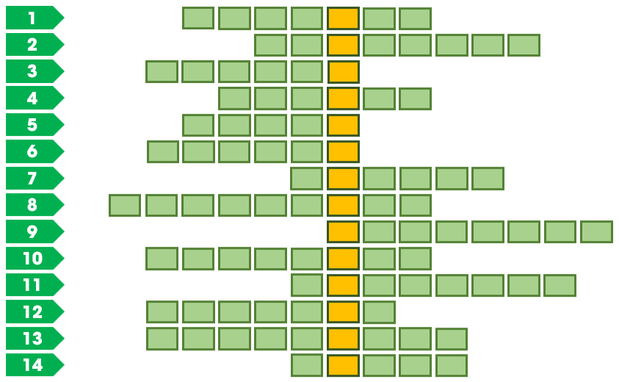
Luyện tập mục II (PA1)
Trò chơi “GIẢI Ô CHỮ 2”
Tìm 14 từ ngữ hàng ngang trong Bảng ô chữ biết các từ ngữ này được sử dụng trong mục II Bài 4 SGK, từ đó tìm được ô chữ hàng dọc (từ khoá).
Nêu thông điệp của từ khoá.
Bảng ô chữ

Slide 45
Quy tắc:
Thành lập 4 đội chơi và cử 1 HS làm thư kí.
Rút thăm: hai đội tìm 4 từ ngữ, hai đội tìm 3 từ ngữ.
Thời gian suy nghĩ: 15 giây/từ ngữ. Hết 15 giây nếu đội chơi không trả lời được thì các đội khác có quyền trả lời cho đến khi tìm được từ ngữ.
Mỗi từ ngữ tìm được cùng với ít nhất 1 câu trích trong SGK (đã giới hạn) có sử dụng từ ngữ đó được tính 5 điểm. Thành tích của đội là trung bình cộng giữa tổng số điểm/số câu được giao.
Khi tìm được các từ ngữ hàng ngang thì từ ngữ hàng dọc (từ khoá) hiện ra. Bốn đội nêu thông điệp của từ khoá; thông điệp đúng với từ khoá được tính 5 điểm, thông điệp đúng và hay được tính 10 điểm.
Thư kí công bố kết quả.
GV nhận xét, đánh giá.

Slide 46
BẢNG Ô CHỮ
1
C
Ả
N
H
B
Á
O
2
G
I
Ả
I
P
H
Á
P
3
C
Ả
I
T
Ạ
O
4
K
H
U
V
Ự
C
5
B
Ả
O
V
Ệ
6
Ô
N
H
I
Ễ
M
7
C
Ô
N
G
B
Ố
8
G
I
Ả
M
T
H
I
Ể
U
9
T
H
Ô
N
G
B
Á
O
10
Q
U
A
N
T
R
Ắ
C
11
N
Ư
Ớ
C
N
G
Ầ
M
12
K
Ị
P
T
H
Ờ
I
13
P
H
Ò
N
G
N
G
Ừ
A
14
N
G
U
Ồ
N
Khi tìm đủ từ ngữ, click vào đây
để về slide thông điệp của từ khoá

Slide 47
15
14
13
12
11
10
9
8
7
6
5
4
3
2
1
1
HẾT GIỜ
Báo trước cho biết việc nguy cấp có thể sẽ xảy ra
Đáp án
C
Ả
N
H
B
Á
O
Mục II Bài 4 SGK: “Thông báo và cảnh báo kịp thời tình trạng ô nhiễm môi trường không khí.”
Về bảng ô chữ

Slide 48
15
14
13
12
11
10
9
8
7
6
5
4
3
2
1
2
HẾT GIỜ
Phương pháp giải quyết vấn đề
Đáp án
G
I
Ả
I
P
H
Á
P
Mục II Bài 4 SGK: “Khi xây dựng quy hoạch, kế hoạch, dự án và các hoạt động khác có sử dụng đất phải xem xét sự tác động và có giải pháp phòng ngừa ô nhiễm, suy thoái môi trường đất.”
Về bảng ô chữ

Slide 49
15
14
13
12
11
10
9
8
7
6
5
4
3
2
1
3
HẾT GIỜ
Làm cho chất lượng thay đổi về căn bản, theo hướng tốt
Đáp án
C
Ả
I
T
Ạ
O
Mục II Bài 4 SGK: “Bảo vệ môi trường nước mặt: giữ sạch nguồn nước mặt, không vứt chất thải xuống các sông, suối, ao, hồ; giảm thiểu và xử lí nước thải xả vào môi trường nước mặt; xử lí, cải tạo và phục hồi môi trường nước mặt bị ô nhiễm,...”
Về bảng ô chữ

Slide 50
4
15
14
13
12
11
10
9
8
7
6
5
4
3
2
1
HẾT GIỜ
Phần đất đai, trời biển có giới hạn rõ ràng, được vạch ra dựa trên những tính chất, đặc điểm chung nào đó về địa lí, về khí hậu,…
Đáp án
K
H
U
V
Ự
C
Mục II Bài 4 SGK: “Cơ quan, tổ chức, cộng đồng dân cư, hộ gia đình và cá nhân xử lí môi trường nước ngầm đối với khu vực ô nhiễm do mình gây ra.”
Về bảng ô chữ

Slide 51
5
15
14
13
12
11
10
9
8
7
6
5
4
3
2
1
HẾT GIỜ
Chống lại mọi sự huỷ hoại, xâm phạm để giữ cho được nguyên vẹn
Đáp án
B
Ả
O
V
Ệ
Mục II Bài 4 SGK: “Cơ quan, tổ chức, cộng đồng dân cư, hộ gia đình và cá nhân sử dụng đất có trách nhiệm bảo vệ môi trường đất.”
Về bảng ô chữ

Slide 52
15
14
13
12
11
10
9
8
7
6
5
4
3
2
1
6
HẾT GIỜ
Nhiễm bẩn tới mức có thể gây độc hại
Đáp án
Ô
N
H
I
Ễ
M
Mục I Bài 4 SGK: “Khi khoan thăm dò, khai thác nước ngầm, khi sử dụng hoá chất độc hại, chất phóng xạ phải có biện pháp ngăn ngừa, không để rò rỉ, phát tán gây ô nhiễm nguồn nước ngầm.”
Về bảng ô chữ

Slide 53
7
15
14
13
12
11
10
9
8
7
6
5
4
3
2
1
HẾT GIỜ
Thông báo công khai cho mọi người biết
Đáp án
C
Ô
N
G
B
Ố
Mục II Bài 4 SGK: “Quan trắc, giám sát và công bố chất lượng môi trường không khí; quan trắc, đánh giá và kiểm soát các nguồn phát thải bụi, khí thải theo quy định của pháp luật.”
Về bảng ô chữ

Slide 54
15
14
13
12
11
10
9
8
7
6
5
4
3
2
1
8
HẾT GIỜ
Giảm đến mức thấp nhất (có thể được)
Đáp án
G
I
Ả
M
T
H
I
Ể
U
Mục II Bài 4 SGK: “Tổ chức, hộ gia đình, cá nhân hoạt động sản xuất, kinh doanh, dịch vụ có phát thải bụi, khí thải tác động xấu đến môi trường có trách nhiệm giảm thiểu và xử lí theo quy định của pháp luật.”
Về bảng ô chữ

Slide 55
15
14
13
12
11
10
9
8
7
6
5
4
3
2
1
9
HẾT GIỜ
Báo cho mọi người biết tình hình, tin tức bằng lời nói hoặc văn bản
Đáp án
T
H
Ô
N
G
B
Á
O
Mục II Bài 4 SGK: “Thông báo và cảnh báo kịp thời tình trạng ô nhiễm môi trường không khí.”
Về bảng ô chữ

Slide 56
10
15
14
13
12
11
10
9
8
7
6
5
4
3
2
1
HẾT GIỜ
Tổ chức quan sát, đo đếm các chỉ số liên quan và phân tích, đánh giá các chỉ số đó
Đáp án
Q
U
A
N
T
R
Ắ
C
Mục II Bài 4 SGK: “Quan trắc, giám sát và công bố chất lượng môi trường không khí; quan trắc, đánh giá và kiểm soát các nguồn phát thải bụi, khí thải theo quy định của pháp luật.”
Về bảng ô chữ

Slide 57
11
15
14
13
12
11
10
9
8
7
6
5
4
3
2
1
HẾT GIỜ
Nước ở các mạch ngầm sâu trong lòng đất
Đáp án
N
Ư
Ớ
C
N
G
Ầ
M
Mục II Bài 4 SGK: “Khi khoan thăm dò, khai thác nước ngầm, khi sử dụng hoá chất độc hại, chất phóng xạ phải có biện pháp ngăn ngừa, không để rò rỉ, phát tán gây ô nhiễm nguồn nước ngầm.”
Về bảng ô chữ

Slide 58
15
14
13
12
11
10
9
8
7
6
5
4
3
2
1
12
HẾT GIỜ
Đúng lúc, không để chậm trễ
Đáp án
K
Ị
P
T
H
Ờ
I
Mục II Bài 4 SGK: “Thông báo và cảnh báo kịp thời tình trạng ô nhiễm môi trường không khí.”
Về bảng ô chữ

Slide 59
15
14
13
12
11
10
9
8
7
6
5
4
3
2
1
13
HẾT GIỜ
Phòng trước, không để cho cái xấu, cái không hay có thể xảy ra
Đáp án
P
H
Ò
N
G
N
G
Ừ
A
Mục II Bài 4 SGK: “Khi xây dựng quy hoạch, kế hoạch, dự án và các hoạt động khác có sử dụng đất phải xem xét sự tác động và có giải pháp phòng ngừa ô nhiễm, suy thoái môi trường đất.”
Về bảng ô chữ

Slide 60
15
14
13
12
11
10
9
8
7
6
5
4
3
2
1
14
HẾT GIỜ
Nơi bắt đầu, nơi phát sinh ra hoặc nơi có thể cung cấp
Đáp án
N
G
U
Ồ
N
Mục II Bài 4 SGK: “Bảo vệ môi trường nước biển: kiểm soát các nguồn thải vào môi trường nước biển. Khi khai thác nguồn lợi từ biển và tiến hành các hoạt động kinh tế, xã hội khác phải bảo đảm yêu cầu bảo vệ môi trường nước biển.”
Về bảng ô chữ

Slide 61
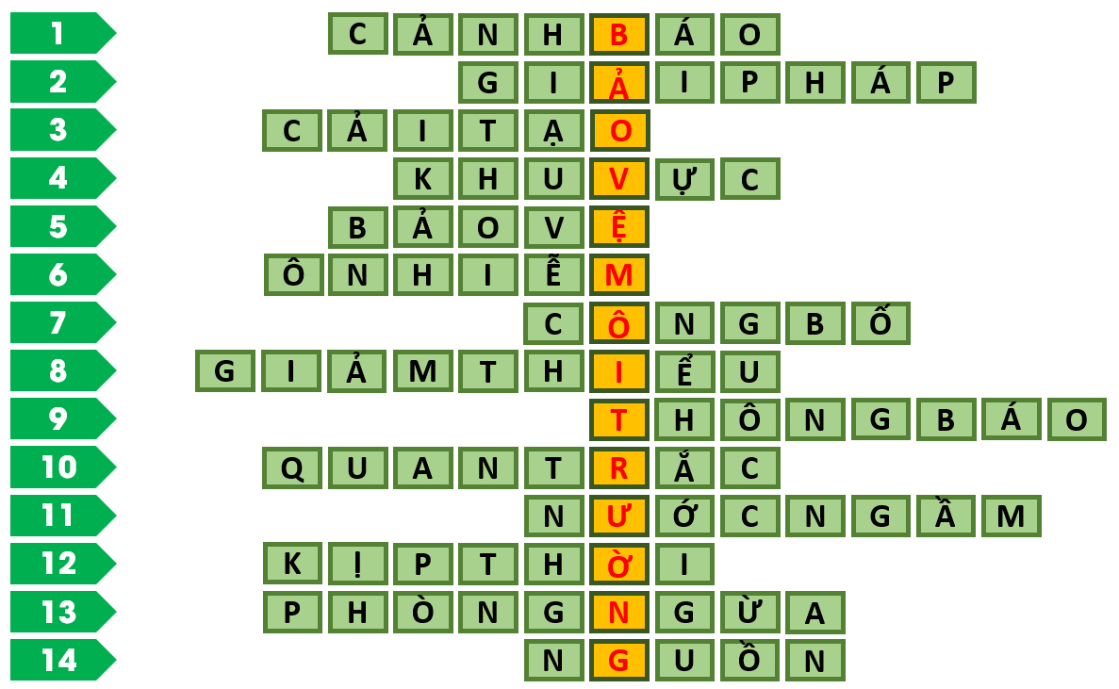
KẾT QUẢ “GIẢI Ô CHỮ 2”
Các nhóm nêu thông điệp của từ khoá.
Một thông điệp của từ khoá:“Bảo vệ môi trường, hãy bắt đầu ngay từ bây giờ.”

Slide 62
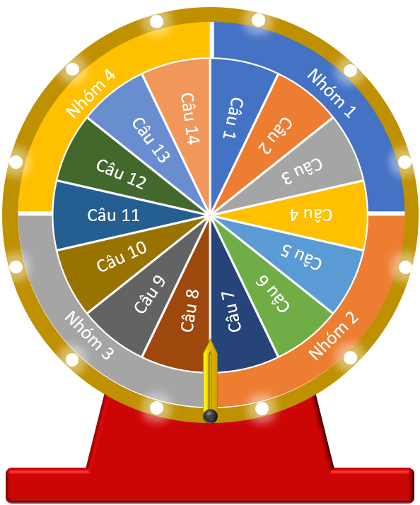
Luyện tập mục II (PA2)
Trò chơi “CHIẾC NÓN KÌ DIỆU 2”
Tìm 14 từ ngữ hàng ngang trong Bảng ô chữ biết các từ ngữ này được sử dụng trong mục II Bài 4 SGK, từ đó tìm được ô chữ hàng dọc (từ khoá).
Nêu thông điệp của từ khoá.
Vòng ngoài ghi các nhóm 1, 2, 3, 4; vòng trong ghi các câu từ 1-14 tương ứng với 14 từ ngữ hàng ngang cần tìm.
Click lần 1 vào kim màu vàng, hai vòng quay ngược chiều nhau, click lần 2, hai vòng dừng lại, nhóm và từ ngữ nhóm cần tìm được xác định ngẫu nhiên. Click vào câu được xác định ngẫu nhiên để đến slide có gợi ý từ ngữ cần tìm.
Bảng ô chữ
Chiếc nón kì diệu

Slide 63
Quy tắc:
Thành lập 4 đội chơi và cử 1 HS làm thư kí.
Mỗi đội được xác định ngẫu nhiên trả lời không quá 3 lần; từ lần thứ 4 trở đi, đội được trả lời do GV quyết định.
Thời gian suy nghĩ: 15 giây/từ ngữ. Hết 15 giây nếu đội chơi không trả lời được thì các đội khác có quyền trả lời cho đến khi tìm được từ ngữ.
Mỗi từ ngữ tìm được cùng với ít nhất 1 câu trích trong SGK (đã giới hạn) có sử dụng từ ngữ đó được tính 5 điểm. Thành tích của đội là trung bình cộng giữa tổng số điểm/số câu được trả lời.
Khi tìm được các từ ngữ hàng ngang thì từ ngữ hàng dọc (từ khoá) hiện ra. Bốn đội nêu thông điệp của từ khoá; thông điệp đúng với từ khoá được tính 5 điểm, thông điệp đúng và hay được tính 10 điểm.
Thư kí công bố kết quả.
GV nhận xét, đánh giá.

Slide 64
Câu 14
Câu 1
Câu 13
Câu 2
Câu 12
Câu 3
Câu 11
Câu 4
Câu 10
Câu 5
Câu 9
Câu 6
Câu 8
Câu 7
Click vào đây (khi thư kí thông báo đã tìm đủ đáp án 14 câu) để về slide nêu thông điệp của từ khoá

Slide 65
Báo trước cho biết việc nguy cấp có thể sẽ xảy ra
CẢNH BÁO
Đáp án Câu 1
Mục II Bài 4 SGK: “Thông báo và cảnh báo kịp thời tình trạng ô nhiễm môi trường không khí.”
Quay về “Chiếc nón kì diệu”
15
14
13
12
11
10
9
8
7
6
5
4
3
2
1
HẾT GIỜ

Slide 66
Phương pháp giải quyết vấn đề
GIẢI PHÁP
Đáp án Câu 2
Mục II Bài 4 SGK: “Khi xây dựng quy hoạch, kế hoạch, dự án và các hoạt động khác có sử dụng đất phải xem xét sự tác động và có giải pháp phòng ngừa ô nhiễm, suy thoái môi trường đất.”
Quay về “Chiếc nón kì diệu”
15
14
13
12
11
10
9
8
7
6
5
4
3
2
1
HẾT GIỜ

Slide 67
Làm cho chất lượng thay đổi về căn bản, theo hướng tốt
CẢI TẠO
Đáp án Câu 3
Mục II Bài 4 SGK: “Bảo vệ môi trường nước mặt: giữ sạch nguồn nước mặt, không vứt chất thải xuống các sông, suối, ao, hồ; giảm thiểu và xử lí nước thải xả vào môi trường nước mặt; xử lí, cải tạo và phục hồi môi trường nước mặt bị ô nhiễm,...”
Quay về “Chiếc nón kì diệu”
15
14
13
12
11
10
9
8
7
6
5
4
3
2
1
HẾT GIỜ

Slide 68
Phần đất đai, trời biển có giới hạn rõ ràng, được vạch ra dựa trên những tính chất, đặc điểm chung nào đó về địa lí, về khí hậu,…
KHU VỰC
Đáp án Câu 4
Mục II Bài 4 SGK: “Cơ quan, tổ chức, cộng đồng dân cư, hộ gia đình và cá nhân xử lí môi trường nước ngầm đối với khu vực ô nhiễm do mình gây ra.”
Quay về “Chiếc nón kì diệu”
15
14
13
12
11
10
9
8
7
6
5
4
3
2
1
HẾT GIỜ

Slide 69
Chống lại mọi sự huỷ hoại, xâm phạm để giữ cho được nguyên vẹn
BẢO VỆ
Đáp án Câu 5
Mục II Bài 4 SGK: “Cơ quan, tổ chức, cộng đồng dân cư, hộ gia đình và cá nhân sử dụng đất có trách nhiệm bảo vệ môi trường đất.”
Quay về “Chiếc nón kì diệu”
15
14
13
12
11
10
9
8
7
6
5
4
3
2
1
HẾT GIỜ

Slide 70
Nhiễm bẩn tới mức có thể gây độc hại
Ô NHIỄM
Đáp án Câu 6
Mục I Bài 4 SGK: “Khi khoan thăm dò, khai thác nước ngầm, khi sử dụng hoá chất độc hại, chất phóng xạ phải có biện pháp ngăn ngừa, không để rò rỉ, phát tán gây ô nhiễm nguồn nước ngầm.”
Quay về “Chiếc nón kì diệu”
15
14
13
12
11
10
9
8
7
6
5
4
3
2
1
HẾT GIỜ

Slide 71
Thông báo công khai cho mọi người biết
Đáp án Câu 7
CÔNG BỐ
Mục II Bài 4 SGK: “Quan trắc, giám sát và công bố chất lượng môi trường không khí; quan trắc, đánh giá và kiểm soát các nguồn phát thải bụi, khí thải theo quy định của pháp luật.”
Quay về “Chiếc nón kì diệu”
15
14
13
12
11
10
9
8
7
6
5
4
3
2
1
HẾT GIỜ

Slide 72
Giảm đến mức thấp nhất (có thể được)
GIẢM THIỂU
Đáp án Câu 8
Mục II Bài 4 SGK: “Tổ chức, hộ gia đình, cá nhân hoạt động sản xuất, kinh doanh, dịch vụ có phát thải bụi, khí thải tác động xấu đến môi trường có trách nhiệm giảm thiểu và xử lí theo quy định của pháp luật.”
Quay về “Chiếc nón kì diệu”
15
14
13
12
11
10
9
8
7
6
5
4
3
2
1
HẾT GIỜ

Slide 73
Báo cho mọi người biết tình hình, tin tức bằng lời nói hoặc văn bản
THÔNG BÁO
Đáp án Câu 9
Mục II Bài 4 SGK: “Thông báo và cảnh báo kịp thời tình trạng ô nhiễm môi trường không khí.”
Quay về “Chiếc nón kì diệu”
15
14
13
12
11
10
9
8
7
6
5
4
3
2
1
HẾT GIỜ

Slide 74
Tổ chức quan sát, đo đếm các chỉ số liên quan và phân tích, đánh giá các chỉ số đó
QUAN TRẮC
Đáp án Câu 10
Mục II Bài 4 SGK: “Quan trắc, giám sát và công bố chất lượng môi trường không khí; quan trắc, đánh giá và kiểm soát các nguồn phát thải bụi, khí thải theo quy định của pháp luật.”
Quay về “Chiếc nón kì diệu”
15
14
13
12
11
10
9
8
7
6
5
4
3
2
1
HẾT GIỜ

Slide 75
Nước ở các mạch ngầm sâu trong lòng đất
NƯỚC NGẦM
Đáp án Câu 11
Mục II Bài 4 SGK: “Khi khoan thăm dò, khai thác nước ngầm, khi sử dụng hoá chất độc hại, chất phóng xạ phải có biện pháp ngăn ngừa, không để rò rỉ, phát tán gây ô nhiễm nguồn nước ngầm.”
Quay về “Chiếc nón kì diệu”
15
14
13
12
11
10
9
8
7
6
5
4
3
2
1
HẾT GIỜ

Slide 76
Đúng lúc, không để chậm trễ
KỊP THỜI
Đáp án Câu 12
Mục II Bài 4 SGK: “Thông báo và cảnh báo kịp thời tình trạng ô nhiễm môi trường không khí.”
Quay về “Chiếc nón kì diệu”
15
14
13
12
11
10
9
8
7
6
5
4
3
2
1
HẾT GIỜ

Slide 77
Phòng trước, không để cho cái xấu, cái không hay có thể xảy ra
PHÒNG NGỪA
Đáp án Câu 13
Mục II Bài 4 SGK: “Khi xây dựng quy hoạch, kế hoạch, dự án và các hoạt động khác có sử dụng đất phải xem xét sự tác động và có giải pháp phòng ngừa ô nhiễm, suy thoái môi trường đất.”
Quay về “Chiếc nón kì diệu”
15
14
13
12
11
10
9
8
7
6
5
4
3
2
1
HẾT GIỜ

Slide 78
Nơi bắt đầu, nơi phát sinh ra hoặc nơi có thể cung cấp
Đáp án Câu 14
NGUỒN
Mục II Bài 4 SGK: “Bảo vệ môi trường nước biển: kiểm soát các nguồn thải vào môi trường nước biển. Khi khai thác nguồn lợi từ biển và tiến hành các hoạt động kinh tế, xã hội khác phải bảo đảm yêu cầu bảo vệ môi trường nước biển.”
Quay về “Chiếc nón kì diệu”
15
14
13
12
11
10
9
8
7
6
5
4
3
2
1
HẾT GIỜ

Slide 79
KẾT QUẢ “GIẢI Ô CHỮ 2”
Các nhóm nêu thông điệp của từ khoá.
Một thông điệp của từ khoá:“Bảo vệ môi trường, hãy bắt đầu ngay từ bây giờ.”

Slide 80
LỚP 11
Bài 4 (Tiết 2)
MỘT SỐ VẤN ĐỀ VỀ
VI PHẠM PHÁP LUẬT BẢO VỆ MÔI TRƯỜNG

Slide 81
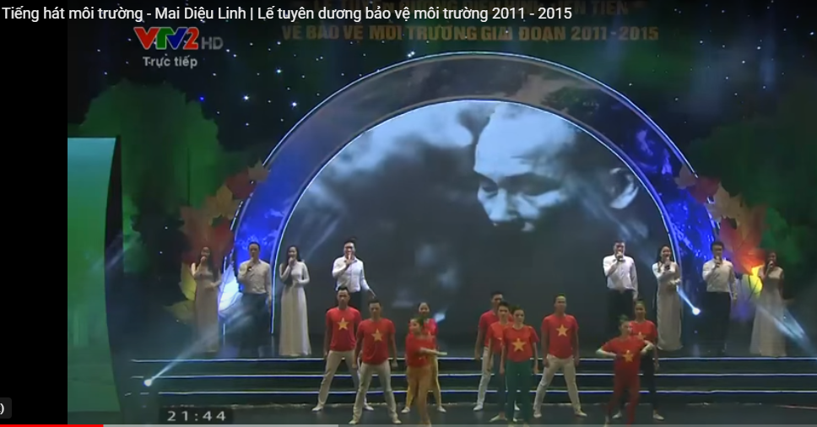
Trò chơi “Nghe nhạc, giữ bóng và trả từ khoá”:
GV chọn 1 bài hát về bảo vệ môi trường và cho bài hát chạy/dừng ở 1 số thời điểm.
HS liên tục chuyền tay nhau 1 quả bóng nhựa trong lúc bài hát đang chạy. Khi GV dừng bài hát, quả bóng ở tay HS nào thì HS đó đọc 1 từ khoá nằm trong mục I/mục II.
GV nhận xét, đánh giá mỗi từ khoá do HS trả. Nếu từ khoá được chấp nhận thì GV cho bài hát tiếp tục chạy và HS tiếp tục chuyền bóng.
1 HS ghi lại các từ khoá được GV chấp nhận lên bảng.
https://youtu.be/biOOB06mRx8

Slide 82
III. PHÒNG, CHỐNG VI PHẠM PHÁP LUẬT VỀ BẢO VỆ MÔI TRƯỜNG
1. Một số hành vi bị nghiêm cấm trong bảo vệ môi trường
2. Xử lí vi phạm pháp luật về bảo vệ môi trường
Khám phá
6. Các hành vi nào bị nghiêm cấm trong hoạt động bảo vệ môi trường?
7. Các hành vi vi phạm pháp luật về bảo vệ môi trường bị xử lí như thế nào?
PHIẾU HỌC TẬP 4.3
Nhiệm vụ:
- Nhóm 1, 2: Đọc câu hỏi khám phá 6, thông tin SGK và lập LĐTD Một số hành vi bị nghiêm cấm trong bảo vệ môi trường.
- Nhóm 3, 4: Đọc câu hỏi khám phá 7, thông tin SGK và lập LĐTD Xử lí vi phạm pháp luật về bảo vệ môi trường.
Thời gian thực hiện: 05 phút

Slide 83
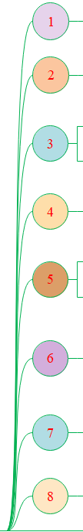


Slide 84

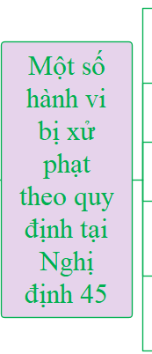




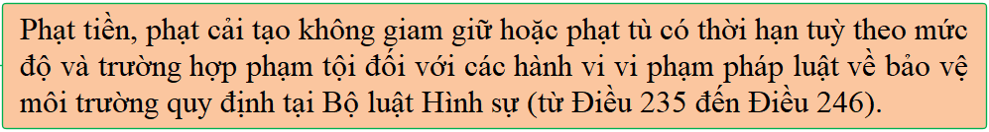

Slide 85
Luyện tập
4. Hôm nay là ngày 23 tháng 12 âm lịch. Sau lễ cúng ông Công ông Táo, mẹ giao cho hai chị em Lan và Hoa mang cá chép đi phóng sinh ở dòng sông gần nhà. Đến giữa cầu bắc qua sông, Hoa nói với Lan: “Mình đứng ở đây thả cá rồi vứt luôn túi ni lông xuống sông cho tiện, không mang đến nơi thu gom, phân loại rác nữa. Mỗi năm chỉ thả cá có một lần, nước sông sẽ cuốn trôi tất cả”. Nếu là Lan, em sẽ xử trí như thế nào?
Phương án 1: Một HS đọc nội dung bài tập, cả lớp thảo luận theo cặp và nêu ý kiến.
Phương án 2: Hai HS đóng vai nhân vật Lan, Hoa và diễn tả trước lớp tình huống và xử trí của Lan. Các HS còn lại quan sát, thảo luận theo cặp và nêu ý kiến.
Thông tin tham khảo cho cả 2 phương án:
Lan cần giải thích cho Hoa hiểu rõ: Nếu đứng trên cầu thả cá thì cá có thể chết; vứt túi ni lông xuống sông, gây ô nhiễm môi trường nước mặt là hành vi vi phạm pháp luật. Sau đó, hai chị em xuống bờ sông, thả cá phóng sinh, giữ lại túi ni lông và mang đến nơi thu gom, phân loại rác theo quy định.

Slide 86
Luyện tập
5. Hùng nói với em trai: “Từ ngày mai nhà mình phải phân loại rác, trong đó có các chất thải rắn, trước khi bỏ vào thùng rác công cộng, em có làm được không?”. Em trai Hùng trả lời: “Em không biết phân loại, bác công nhân thu rác sẽ phân loại”. Nếu là Hùng, em sẽ làm gì?
Phương án 1: Một HS đọc nội dung bài tập, cả lớp thảo luận theo cặp và nêu ý kiến.
Phương án 2: Hai HS đóng vai nhân vật Hùng, em trai Hùng và diễn tả trước lớp tình huống cùng xử trí của Hùng. Các HS còn lại quan sát, thảo luận nhóm và nêu ý kiến.
Thông tin chung cho cả 2 phương án:
Theo quy định tại Nghị định số 45/2022/NĐ-CP ngày 07-7-2022 của Chính phủ, hành vi sau sẽ bị xử phạt hành chính: Hộ gia đình, cá nhân không phân loại chất thải rắn sinh hoạt theo quy định; không sử dụng bao bì chứa chất thải rắn sinh hoạt theo quy định.
Hùng cần giải thích cho em trai hiểu rõ nếu không phân loại rác, trong đó có chất thải rắn thì sẽ bị xử phạt hành chính theo quy định, sau đó hướng dẫn em trai phân loại chất thải rắn sinh hoạt và bỏ vào thùng rác.

Slide 87
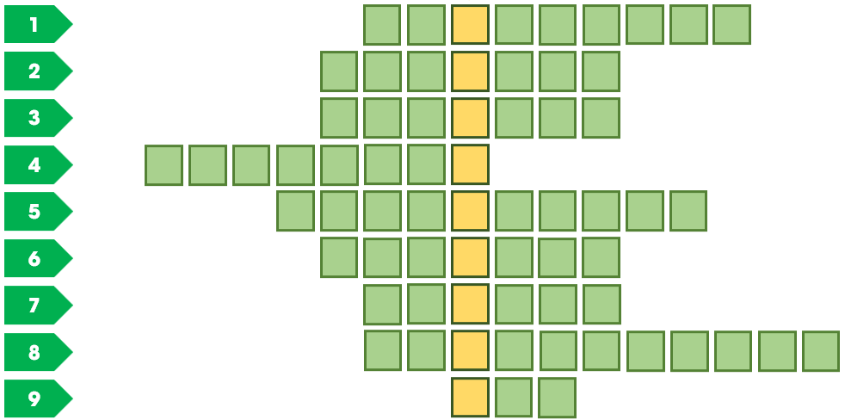
Luyện tập mục III (PA1)
Trò chơi “GIẢI Ô CHỮ 3”
Tìm 9 từ ngữ hàng ngang trong Bảng ô chữ biết các từ ngữ này được sử dụng trong mục III Bài 4 SGK, từ đó tìm được ô chữ hàng dọc (từ khoá).
Nêu thông điệp của từ khoá.
Bảng ô chữ

Slide 88
Quy tắc:
Thành lập 4 đội chơi và cử 1 HS làm thư kí.
Rút thăm: ba đội tìm 2 từ ngữ/đội, một đội tìm 3 từ ngữ.
Thời gian suy nghĩ: 15 giây/từ ngữ. Hết 15 giây nếu đội chơi không trả lời được thì các đội khác có quyền trả lời cho đến khi tìm được từ ngữ.
Mỗi từ ngữ tìm được cùng với ít nhất 1 câu trích trong SGK (đã giới hạn) có sử dụng từ ngữ đó được tính 5 điểm. Thành tích của đội là trung bình cộng giữa tổng số điểm/số câu được giao.
Khi tìm được các từ ngữ hàng ngang thì từ ngữ hàng dọc (từ khoá) hiện ra. Bốn đội nêu thông điệp của từ khoá; thông điệp đúng với từ khoá được tính 5 điểm, thông điệp đúng và hay được tính 10 điểm.
Thư kí công bố kết quả.
GV nhận xét, đánh giá.

Slide 89
BẢNG Ô CHỮ
1
V
Ậ
N
C
H
U
Y
Ể
N
2
C
H
E
G
I
Ấ
U
3
P
H
Á
H
O
Ạ
I
4
N
Ư
Ớ
C
T
H
Ả
I
5
N
G
U
Y
Ê
N
L
I
Ệ
U
6
G
I
A
M
G
I
Ữ
7
Đ
Ộ
C
H
Ạ
I
8
C
H
Ấ
T
T
H
Ả
I
R
Ắ
N
9
M
Ứ
C
Khi tìm đủ từ ngữ, click vào đây
để về slide thông điệp của từ khoá

Slide 90
1
15
14
13
12
11
10
9
8
7
6
5
4
3
2
1
HẾT GIỜ
Mang chuyển đồ vật, hàng hoá đến một nơi khác tương đối xa, bằng phương tiện nào đó
Đáp án
V
Ậ
N
C
H
U
Y
Ể
N
Mục III Bài 4 SGK: “Một trong những hành vi bị nghiêm cấm trong bảo vệ môi trường là vận chuyển, chôn, lấp, đổ, thải, đốt chất thải rắn, chất thải nguy hại không đúng quy định.”
Về bảng ô chữ

Slide 91
15
14
13
12
11
10
9
8
7
6
5
4
3
2
1
HẾT GIỜ
2
Giấu đi, không để lộ ra cho người khác biết
Đáp án
C
H
E
G
I
Ấ
U
Mục III Bài 4 SGK: “Một trong những hành vi bị nghiêm cấm trong bảo vệ môi trường là che giấu hành vi gây ô nhiễm môi trường, cản trở, làm sai lệch thông tin, gian dối trong hoạt động bảo vệ môi trường.”
Về bảng ô chữ

Slide 92
15
14
13
12
11
10
9
8
7
6
5
4
3
2
1
3
HẾT GIỜ
Cố ý làm cho hỏng, cho bị thiệt hại nặng
Đáp án
P
H
Á
H
O
Ạ
I
Mục III Bài 4 SGK: “Một trong những hành vi bị nghiêm cấm trong bảo vệ môi trường là phá hoại, xâm chiếm di sản thiên nhiên, công trình, thiết bị, phương tiện phục vụ hoạt động bảo vệ môi trường.”
Về bảng ô chữ

Slide 93
15
14
13
12
11
10
9
8
7
6
5
4
3
2
1
4
HẾT GIỜ
Nước đã qua sử dụng, đã loại bỏ sau khi sử dụng
Đáp án
N
Ư
Ớ
C
T
H
Ả
I
Mục III Bài 4 SGK: “Một trong những hành vi bị nghiêm cấm trong bảo vệ môi trường là xả nước thải, khí thải mà nước thải, khí thải này chưa được xử lí theo quy định.”
Về bảng ô chữ

Slide 94
5
15
14
13
12
11
10
9
8
7
6
5
4
3
2
1
HẾT GIỜ
Đối tượng lao động đã được con người khai thác hoặc sản xuất, thường được sử dụng tiếp để tạo nên sản phẩm mới
Đáp án
N
G
U
Y
Ê
N
L
I
Ệ
U
Mục III Bài 4 SGK: “Một trong những hành vi bị nghiêm cấm trong bảo vệ môi trường là sản xuất, sử dụng nguyên liệu, vật liệu xây dựng chứa yếu tố độc hại vượt mức cho phép.”
Về bảng ô chữ

Slide 95
6
15
14
13
12
11
10
9
8
7
6
5
4
3
2
1
HẾT GIỜ
Giam một chỗ, không cho tự do (nói khái quát)
Đáp án
G
I
A
M
G
I
Ữ
Mục III Bài 4 SGK: “Một trong những hành vi bị nghiêm cấm trong bảo vệ môi trường là phạt tiền, phạt cải tạo không giam giữ hoặc phạt tù có thời hạn tuỳ theo mức độ và trường hợp phạm tội đối với các hành vi vi phạm pháp luật về bảo vệ môi trường quy định tại Bộ luật Hình sự (từ Điều 235 đến Điều 246).”
Về bảng ô chữ

Slide 96
7
15
14
13
12
11
10
9
8
7
6
5
4
3
2
1
HẾT GIỜ
Có khả năng làm hại sức khoẻ hoặc tinh thần
Đáp án
Đ
Ộ
C
H
Ạ
I
Mục III Bài 4 SGK: “Một trong những hành vi bị nghiêm cấm trong bảo vệ môi trường là phát tán, thải chất độc hại, vi rút độc hại chưa kiểm định.”
Về bảng ô chữ

Slide 97
15
14
13
12
11
10
9
8
7
6
5
4
3
2
1
8
HẾT GIỜ
Chất thải ở thể rắn hoặc bùn thải
Đáp án
C
H
Ấ
T
T
H
Ả
I
R
Ắ
N
Mục III Bài 4 SGK: “Một trong những hành vi bị xử phạt hành chính trong bảo vệ môi trường là hộ gia đình, cá nhân không phân loại chất thải rắn sinh hoạt theo quy định; không sử dụng bao bì chứa chất thải rắn sinh hoạt theo quy định.”
Về bảng ô chữ

Slide 98
15
14
13
12
11
10
9
8
7
6
5
4
3
2
1
9
HẾT GIỜ
Cái đã được xác định làm căn cứ để nhằm đạt tới trong hoạt động, để làm chuẩn so sánh, đánh giá
Đáp án
M
Ứ
C
Mục III Bài 4 SGK: “Một trong những hành vi bị xử phạt hành chính trong bảo vệ môi trường là gây tiếng ồn, độ rung vượt mức cho phép.”
Về bảng ô chữ

Slide 99

KẾT QUẢ “GIẢI Ô CHỮ 3”
Các nhóm nêu thông điệp của từ khoá.
Một thông điệp của từ khoá:“Phá hoại môi trường là coi thường mạng sống.”

Slide 100
Luyện tập mục III (PA2)
Trò chơi “CHIẾC NÓN KÌ DIỆU 3”
Tìm 9 từ ngữ hàng ngang trong Bảng ô chữ biết các từ ngữ này được sử dụng trong mục III Bài 4 SGK, từ đó tìm được ô chữ hàng dọc (từ khoá).
Nêu thông điệp của từ khoá.
Vòng ngoài ghi các nhóm 1, 2, 3, 4; vòng trong ghi các câu từ 1-9 tương ứng với 9 từ ngữ hàng ngang cần tìm.
Click lần 1 vào kim màu vàng, hai vòng quay ngược chiều nhau, click lần 2, hai vòng dừng lại, nhóm và từ ngữ nhóm cần tìm được xác định ngẫu nhiên. Click vào câu được xác định ngẫu nhiên để đến slide có gợi ý từ ngữ cần tìm.
Bảng ô chữ
Chiếc nón kì diệu

Slide 101
Quy tắc:
Thành lập 4 đội chơi và cử 1 HS làm thư kí.
Mỗi đội được xác định ngẫu nhiên trả lời không quá 2 lần; từ lần thứ 3 trở đi, đội được trả lời do GV quyết định.
Thời gian suy nghĩ: 15 giây/từ ngữ. Hết 15 giây nếu đội chơi không trả lời được thì các đội khác có quyền trả lời cho đến khi tìm được từ ngữ.
Mỗi từ ngữ tìm được cùng với ít nhất 1 câu trích trong SGK (đã giới hạn) có sử dụng từ ngữ đó được tính 5 điểm. Thành tích của đội là trung bình cộng giữa tổng số điểm/số câu được trả lời.
Khi tìm được các từ ngữ hàng ngang thì từ ngữ hàng dọc (từ khoá) hiện ra. Bốn đội nêu thông điệp của từ khoá; thông điệp đúng với từ khoá được tính 5 điểm, thông điệp đúng và hay được tính 10 điểm.
Thư kí công bố kết quả.
GV nhận xét, đánh giá.

Slide 102
Câu 9
Câu 1
Câu 8
Câu 2
Câu 7
Câu 3
Câu 6
Câu 4
Câu 5
Click vào đây (khi thư kí thông báo đã tìm đủ đáp án 09 câu) để về slide nêu thông điệp của từ khoá

Slide 103
Mang chuyển đồ vật, hàng hoá đến một nơi khác tương đối xa, bằng phương tiện nào đó
VẬN CHUYỂN
Đáp án Câu 1
Mục III Bài 4 SGK: “Một trong những hành vi bị nghiêm cấm trong bảo vệ môi trường là vận chuyển, chôn, lấp, đổ, thải, đốt chất thải rắn, chất thải nguy hại không đúng quy định.”
Quay về “Chiếc nón kì diệu”
15
14
13
12
11
10
9
8
7
6
5
4
3
2
1
HẾT GIỜ

Slide 104
Giấu đi, không để lộ ra cho người khác biết
CHE GIẤU
Đáp án Câu 2
Mục III Bài 4 SGK: “Một trong những hành vi bị nghiêm cấm trong bảo vệ môi trường là che giấu hành vi gây ô nhiễm môi trường, cản trở, làm sai lệch thông tin, gian dối trong hoạt động bảo vệ môi trường.”
Quay về “Chiếc nón kì diệu”
15
14
13
12
11
10
9
8
7
6
5
4
3
2
1
HẾT GIỜ

Slide 105
Cố ý làm cho hỏng, cho bị thiệt hại nặng
PHÁ HOẠI
Đáp án Câu 3
Mục III Bài 4 SGK: “Một trong những hành vi bị nghiêm cấm trong bảo vệ môi trường là phá hoại, xâm chiếm di sản thiên nhiên, công trình, thiết bị, phương tiện phục vụ hoạt động bảo vệ môi trường.”
Quay về “Chiếc nón kì diệu”
15
14
13
12
11
10
9
8
7
6
5
4
3
2
1
HẾT GIỜ

Slide 106
Nước đã qua sử dụng, đã loại bỏ sau khi sử dụng
NƯỚC THẢI
Đáp án Câu 4
Mục III Bài 4 SGK: “Một trong những hành vi bị nghiêm cấm trong bảo vệ môi trường là xả nước thải, khí thải mà nước thải, khí thải này chưa được xử lí theo quy định.”
Quay về “Chiếc nón kì diệu”
15
14
13
12
11
10
9
8
7
6
5
4
3
2
1
HẾT GIỜ

Slide 107
Đối tượng lao động đã được con người khai thác hoặc sản xuất, thường được sử dụng tiếp để tạo nên sản phẩm mới
Đáp án Câu 5
NGUYÊN LIỆU
Mục III Bài 4 SGK: “Một trong những hành vi bị nghiêm cấm trong bảo vệ môi trường là sản xuất, sử dụng nguyên liệu, vật liệu xây dựng chứa yếu tố độc hại vượt mức cho phép.”
Quay về “Chiếc nón kì diệu”
15
14
13
12
11
10
9
8
7
6
5
4
3
2
1
HẾT GIỜ

Slide 108
Giam một chỗ, không cho tự do (nói khái quát)
Đáp án Câu 6
GIAM GIỮ
Mục III Bài 4 SGK: “Một trong những hành vi bị nghiêm cấm trong bảo vệ môi trường là phạt tiền, phạt cải tạo không giam giữ hoặc phạt tù có thời hạn tuỳ theo mức độ và trường hợp phạm tội đối với các hành vi vi phạm pháp luật về bảo vệ môi trường quy định tại Bộ luật Hình sự (từ Điều 235 đến Điều 246).”
Quay về “Chiếc nón kì diệu”
15
14
13
12
11
10
9
8
7
6
5
4
3
2
1
HẾT GIỜ

Slide 109
Có khả năng làm hại sức khoẻ hoặc tinh thần
ĐỘC HẠI
Đáp án Câu 7
Mục III Bài 4 SGK: “Một trong những hành vi bị nghiêm cấm trong bảo vệ môi trường là phát tán, thải chất độc hại, vi rút độc hại chưa kiểm định.”
Quay về “Chiếc nón kì diệu”
15
14
13
12
11
10
9
8
7
6
5
4
3
2
1
HẾT GIỜ

Slide 110
Chất thải ở thể rắn hoặc bùn thải
CHẤT THẢI RẮN
Đáp án Câu 8
Mục III Bài 4 SGK: “Một trong những hành vi bị xử phạt hành chính trong bảo vệ môi trường là hộ gia đình, cá nhân không phân loại chất thải rắn sinh hoạt theo quy định; không sử dụng bao bì chứa chất thải rắn sinh hoạt theo quy định.”
Quay về “Chiếc nón kì diệu”
15
14
13
12
11
10
9
8
7
6
5
4
3
2
1
HẾT GIỜ

Slide 111
Cái đã được xác định làm căn cứ để nhằm đạt tới trong hoạt động, để làm chuẩn so sánh, đánh giá
MỨC
Đáp án Câu 9
Mục III Bài 4 SGK: “Một trong những hành vi bị xử phạt hành chính trong bảo vệ môi trường là gây tiếng ồn, độ rung vượt mức cho phép.”
Quay về “Chiếc nón kì diệu”
15
14
13
12
11
10
9
8
7
6
5
4
3
2
1
HẾT GIỜ

Slide 112
KẾT QUẢ “GIẢI Ô CHỮ 3”
Các nhóm nêu thông điệp của từ khoá.
Một thông điệp của từ khoá:“Phá hoại môi trường là coi thường mạng sống.”

Slide 113
IV. TRÁCH NHIỆM BẢO VỆ MÔI TRƯỜNG
1. Trách nhiệm của công dân
2. Trách nhiệm của học sinh
Khám phá
8. Công dân có trách nhiệm gì trong bảo vệ môi trường?
PHIẾU HỌC TẬP 4.4
Nhiệm vụ (làm việc theo cặp):
Đọc câu hỏi khám phá 8, thông tin SGK và lập LĐTD (trên giấy A4) Trách nhiệm bảo vệ môi trường.
Thời gian thực hiện: 05 phút

Slide 114
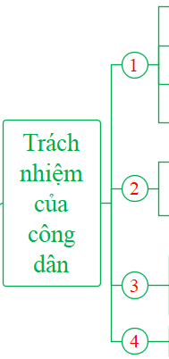

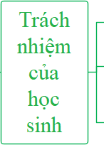

Slide 115
Luyện tập
6. Sự kiện Giờ Trái Đất sắp diễn ra, lớp trưởng thông báo với cả lớp và đề nghị tất cả các bạn tham gia. Mọi người đều rất hào hứng, riêng Tuấn lại thắc mắc: “Dùng điện thì sẽ trả tiền, sao phải tắt điện?”. Nếu em là lớp trưởng, em sẽ làm gì để Tuấn tham gia cùng cả lớp?
Phương án 1: Một HS đọc nội dung bài tập, cả lớp thảo luận theo cặp và nêu ý kiến.
Phương án 2: Hai HS đóng vai nhân vật Tuấn, lớp trưởng và diễn tả trước lớp tình huống cùng xử trí của lớp trưởng. Các HS còn lại quan sát, thảo luận và nêu ý kiến.
Gợi ý (cho cả hai phương án):
Nếu em là lớp trưởng em sẽ nói để Tuấn về ý nghĩa của sự kiện Giờ Trái Đất là giúp chúng ta nhận thức được tầm quan trọng của việc tiết kiệm năng lượng, giảm thiểu khí thải nhà kính và bảo vệ môi trường. Bằng cách tắt đèn chiếu sáng trong 1 giờ, chúng ta có thể giúp giảm năng lượng tiêu thụ, giảm thiểu khí thải và ô nhiễm môi trường, từ đó từng bước hình thành cộng đồng toàn cầu thống nhất bảo vệ môi trường.
Tiếp theo em sẽ khéo léo phân công các bạn trực ở các công tắc điện trong lớp (trong đó có bạn Tuấn) để tắt điện khi sự kiện bắt đầu.

Slide 116
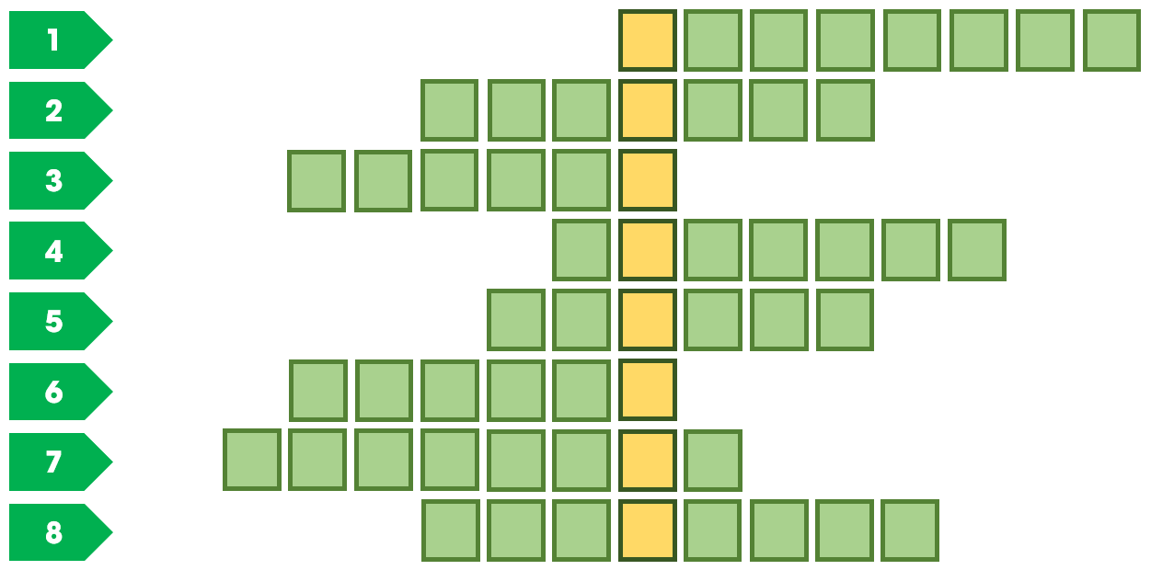
Luyện tập mục IV (PA1)
Trò chơi “GIẢI Ô CHỮ 4”
Tìm 8 từ ngữ hàng ngang trong Bảng ô chữ biết các từ ngữ này được sử dụng trong mục IV Bài 4 SGK, từ đó tìm được ô chữ hàng dọc (từ khoá).
Nêu thông điệp của từ khoá.
Bảng ô chữ

Slide 117
Quy tắc:
Thành lập 4 đội chơi và cử 1 HS làm thư kí.
Rút thăm: mỗi đội tìm 2 từ ngữ.
Thời gian suy nghĩ: 15 giây/từ ngữ. Hết 15 giây nếu đội chơi không trả lời được thì các đội khác có quyền trả lời cho đến khi tìm được từ ngữ.
Mỗi từ ngữ tìm được cùng với ít nhất 1 câu trích trong SGK (đã giới hạn) có sử dụng từ ngữ đó được tính 5 điểm. Thành tích của đội là trung bình cộng giữa tổng số điểm/số câu được giao.
Khi tìm được các từ ngữ hàng ngang thì từ ngữ hàng dọc (từ khoá) hiện ra. Bốn đội nêu thông điệp của từ khoá; thông điệp đúng với từ khoá được tính 5 điểm, thông điệp đúng và hay được tính 10 điểm.
Thư kí công bố kết quả.
GV nhận xét, đánh giá.

Slide 118
BẢNG Ô CHỮ
1
T
H
Ự
C
H
I
Ệ
N
2
T
Í
C
H
H
Ợ
P
3
Ứ
N
G
P
H
Ó
4
G
I
A
Đ
Ì
N
H
5
C
Ơ
Q
U
A
N
6
K
H
Í
H
Ậ
U
7
T
H
Ó
I
Q
U
E
N
8
H
Ư
Ở
N
G
Ứ
N
G
Khi tìm đủ từ ngữ, click vào đây
để về slide thông điệp của từ khoá

Slide 119
1
15
14
13
12
11
10
9
8
7
6
5
4
3
2
1
HẾT GIỜ
Làm cho trở thành sự thật bằng những việc làm hoặc hành động cụ thể
Đáp án
T
H
Ự
C
H
I
Ệ
N
Mục IV Bài 4 SGK: “Một trong những việc thuộc trách nhiệm của công dân là thực hiện các quy định pháp luật về bảo vệ môi trường.”
Về bảng ô chữ

Slide 120
2
15
14
13
12
11
10
9
8
7
6
5
4
3
2
1
HẾT GIỜ
Lắp ráp, nối kết các thành phần của một hệ thống theo quan điểm để tạo nên một hệ thống đồng bộ
Đáp án
T
Í
C
H
H
Ợ
P
Mục IV Bài 4 SGK: “Một trong những việc thuộc trách nhiệm của học sinh là tham gia học tập đầy đủ các nội dung về bảo vệ môi trường được tích hợp, lồng ghép trong các môn học.”
Về bảng ô chữ

Slide 121
15
14
13
12
11
10
9
8
7
6
5
4
3
2
1
3
HẾT GIỜ
Chủ động, sẵn sàng đáp lại tình thế bất lợi một cách kịp thời
Đáp án
Ứ
N
G
P
H
Ó
Mục IV Bài 4 SGK: “Một trong những việc thuộc trách nhiệm của công dân là chủ động phòng ngừa, ứng phó với thiên tai, dịch bệnh.”
Về bảng ô chữ

Slide 122
4
15
14
13
12
11
10
9
8
7
6
5
4
3
2
1
HẾT GIỜ
Tập hợp người cùng sống chung thành một đơn vị nhỏ nhất trong xã hội, gắn bó với nhau bằng quan hệ hôn nhân và dòng máu, thường gồm có vợ chồng, cha mẹ và con cái
Đáp án
G
I
A
Đ
Ì
N
H
Mục IV Bài 4 SGK: “Một trong những việc thuộc trách nhiệm của công dân là tích cực, chủ động tuyên truyền, vận động người thân, gia đình và cộng đồng nơi cư trú thực hiện quy định pháp luật về bảo vệ môi trường và các biện pháp bảo vệ môi trường.”
Về bảng ô chữ

Slide 123
5
15
14
13
12
11
10
9
8
7
6
5
4
3
2
1
HẾT GIỜ
Đơn vị trong bộ máy nhà nước hoặc đoàn thể, làm những nhiệm vụ về hành chính, sự nghiệp
Đáp án
C
Ơ
Q
U
A
N
Mục IV Bài 4 SGK: “Một trong những việc thuộc trách nhiệm của công dân là phối hợp, cung cấp thông tin cho các cơ quan chức năng trong việc phát hiện, ngăn chặn, điều tra, xử lí vi phạm pháp luật về bảo vệ môi trường.”
Về bảng ô chữ

Slide 124
15
14
13
12
11
10
9
8
7
6
5
4
3
2
1
6
HẾT GIỜ
Tình hình chung về quy luật diễn biến của thời tiết ở một vùng, một miền
Đáp án
K
H
Í
H
Ậ
U
Mục IV Bài 4 SGK: “Một trong những việc thuộc trách nhiệm của công dân là tham gia các hoạt động thích ứng với biến đổi khí hậu, bảo vệ môi trường.”
Về bảng ô chữ

Slide 125
15
14
13
12
11
10
9
8
7
6
5
4
3
2
1
HẾT GIỜ
7
Lối sống, cách sống hay hoạt động do lặp đi lặp lại lâu ngày thành quen, khó thay đổi
Đáp án
T
H
Ó
I
Q
U
E
N
Mục IV Bài 4 SGK: “Một trong những việc thuộc trách nhiệm của công dân là rèn luyện thói quen ứng xử thân thiện với môi trường.”
Về bảng ô chữ

Slide 126
15
14
13
12
11
10
9
8
7
6
5
4
3
2
1
8
HẾT GIỜ
Đáp lại và tỏ sự đồng tình ủng hộ bằng hành động
Đáp án
H
Ư
Ở
N
G
Ứ
N
G
Mục IV Bài 4 SGK: “Một trong những việc thuộc trách nhiệm của học sinh là tích cực tham gia, hưởng ứng các hoạt động bảo vệ môi trường do nhà trường, cộng đồng và các tổ chức khác phát động.”
Về bảng ô chữ

Slide 127
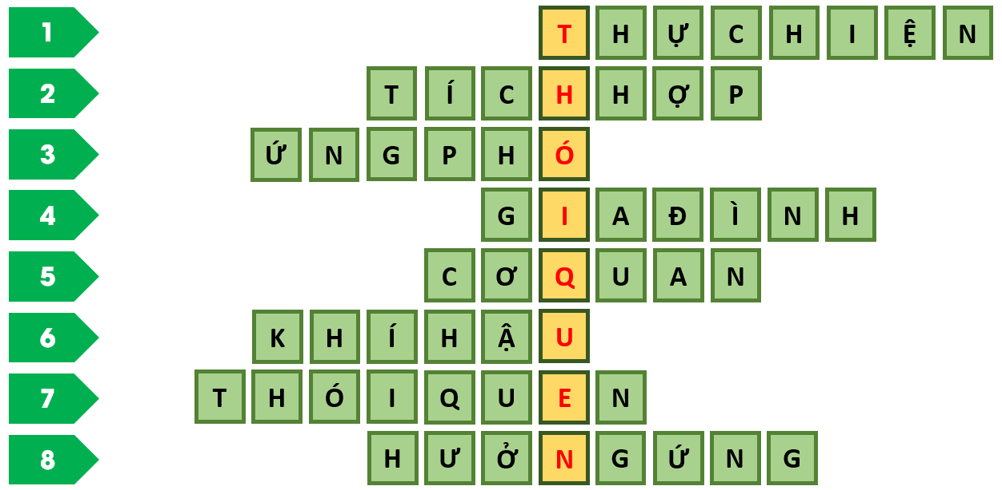
KẾT QUẢ “GIẢI Ô CHỮ 4”
Các nhóm nêu thông điệp của từ khoá.
Một thông điệp của từ khoá:“Rèn luyện thói quen ứng xử thân thiện với môi trường.”

Slide 128
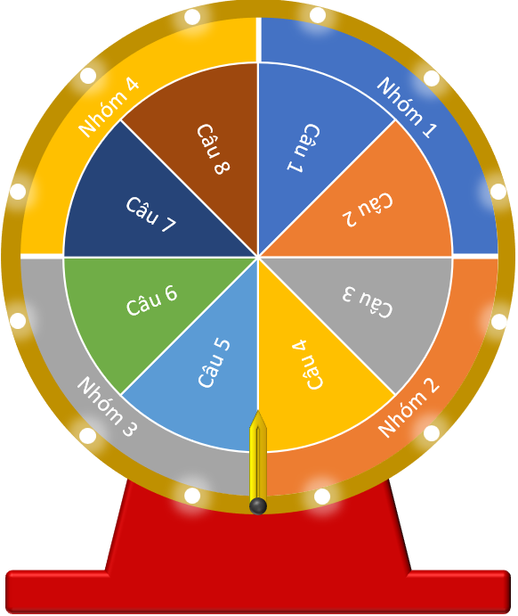
Luyện tập mục IV (PA2)
Trò chơi “CHIẾC NÓN KÌ DIỆU 4”
Tìm 8 từ ngữ hàng ngang trong Bảng ô chữ biết các từ ngữ này được sử dụng trong mục IV Bài 4 SGK, từ đó tìm được ô chữ hàng dọc (từ khoá).
Nêu thông điệp của từ khoá.
Vòng ngoài ghi các nhóm 1, 2, 3, 4; vòng trong ghi các câu từ 1-8 tương ứng với 8 từ ngữ hàng ngang cần tìm.
Click lần 1 vào kim màu vàng, hai vòng quay ngược chiều nhau, click lần 2, hai vòng dừng lại, nhóm và từ ngữ nhóm cần tìm được xác định ngẫu nhiên. Click vào câu được xác định ngẫu nhiên để đến slide có gợi ý từ ngữ cần tìm.
Bảng ô chữ
Chiếc nón kì diệu

Slide 129
Quy tắc:
Thành lập 4 đội chơi và cử 1 HS làm thư kí.
Mỗi đội được xác định ngẫu nhiên trả lời không quá 2 lần; từ lần thứ 3 trở đi, đội được trả lời do GV quyết định.
Thời gian suy nghĩ: 15 giây/từ ngữ. Hết 15 giây nếu đội chơi không trả lời được thì các đội khác có quyền trả lời cho đến khi tìm được từ ngữ.
Mỗi từ ngữ tìm được cùng với ít nhất 1 câu trích trong SGK (đã giới hạn) có sử dụng từ ngữ đó được tính 5 điểm. Thành tích của đội là trung bình cộng giữa tổng số điểm/số câu được trả lời.
Khi tìm được các từ ngữ hàng ngang thì từ ngữ hàng dọc (từ khoá) hiện ra. Bốn đội nêu thông điệp của từ khoá; thông điệp đúng với từ khoá được tính 5 điểm, thông điệp đúng và hay được tính 10 điểm.
Thư kí công bố kết quả.
GV nhận xét, đánh giá.

Slide 130
Câu 8
Câu 1
Câu 7
Câu 2
Câu 6
Câu 3
Câu 5
Câu 4
Click vào đây (khi thư kí thông báo đã tìm đủ đáp án 8 câu) để về slide nêu thông điệp của từ khoá

Slide 131
Làm cho trở thành sự thật bằng những việc làm hoặc hành động cụ thể
THỰC HIỆN
Đáp án Câu 1
Mục IV Bài 4 SGK: “Một trong những việc thuộc trách nhiệm của công dân là thực hiện các quy định pháp luật về bảo vệ môi trường.”
Quay về “Chiếc nón kì diệu”
15
14
13
12
11
10
9
8
7
6
5
4
3
2
1
HẾT GIỜ

Slide 132
Lắp ráp, nối kết các thành phần của một hệ thống để tạo nên một hệ thống đồng bộ
TÍCH HỢP
Đáp án Câu 2
Mục IV Bài 4 SGK: “Một trong những việc thuộc trách nhiệm của học sinh là tham gia học tập đầy đủ các nội dung về bảo vệ môi trường được tích hợp, lồng ghép trong các môn học.”
Quay về “Chiếc nón kì diệu”
15
14
13
12
11
10
9
8
7
6
5
4
3
2
1
HẾT GIỜ

Slide 133
Chủ động, sẵn sàng đáp lại tình thế bất lợi một cách kịp thời
ỨNG PHÓ
Đáp án Câu 3
Mục IV Bài 4 SGK: “Một trong những việc thuộc trách nhiệm của công dân là chủ động phòng ngừa, ứng phó với thiên tai, dịch bệnh.”
Quay về “Chiếc nón kì diệu”
15
14
13
12
11
10
9
8
7
6
5
4
3
2
1
HẾT GIỜ

Slide 134
Tập hợp người cùng sống chung thành một đơn vị nhỏ nhất trong xã hội, gắn bó với nhau bằng quan hệ hôn nhân và dòng máu, thường gồm có vợ chồng, cha mẹ và con cái
GIA ĐÌNH
Đáp án Câu 4
Mục IV Bài 4 SGK: “Một trong những việc thuộc trách nhiệm của công dân là tích cực, chủ động tuyên truyền, vận động người thân, gia đình và cộng đồng nơi cư trú thực hiện quy định pháp luật về bảo vệ môi trường và các biện pháp bảo vệ môi trường.”
Quay về “Chiếc nón kì diệu”
15
14
13
12
11
10
9
8
7
6
5
4
3
2
1
HẾT GIỜ

Slide 135
Đơn vị trong bộ máy nhà nước hoặc đoàn thể, làm những nhiệm vụ về hành chính, sự nghiệp
CƠ QUAN
Đáp án Câu 5
Mục IV Bài 4 SGK: “Một trong những việc thuộc trách nhiệm của công dân là phối hợp, cung cấp thông tin cho các cơ quan chức năng trong việc phát hiện, ngăn chặn, điều tra, xử lí vi phạm pháp luật về bảo vệ môi trường.”
Quay về “Chiếc nón kì diệu”
15
14
13
12
11
10
9
8
7
6
5
4
3
2
1
HẾT GIỜ

Slide 136
Tình hình chung về quy luật diễn biến của thời tiết ở một vùng, một miền
KHÍ HẬU
Đáp án Câu 6
Mục IV Bài 4 SGK: “Một trong những việc thuộc trách nhiệm của công dân là tham gia các hoạt động thích ứng với biến đổi khí hậu, bảo vệ môi trường.”
Quay về “Chiếc nón kì diệu”
15
14
13
12
11
10
9
8
7
6
5
4
3
2
1
HẾT GIỜ

Slide 137
Lối sống, cách sống hay hoạt động do lặp đi lặp lại lâu ngày thành quen, khó thay đổi
THÓI QUEN
Đáp án Câu 7
Mục IV Bài 4 SGK: “Một trong những việc thuộc trách nhiệm của công dân là rèn luyện thói quen ứng xử thân thiện với môi trường.”
Quay về “Chiếc nón kì diệu”
15
14
13
12
11
10
9
8
7
6
5
4
3
2
1
HẾT GIỜ

Slide 138
Đáp lại và tỏ sự đồng tình ủng hộ bằng hành động
HƯỞNG ỨNG
Đáp án Câu 8
Mục IV Bài 4 SGK: “Một trong những việc thuộc trách nhiệm của học sinh là tích cực tham gia, hưởng ứng các hoạt động bảo vệ môi trường do nhà trường, cộng đồng và các tổ chức khác phát động.”
Quay về “Chiếc nón kì diệu”
15
14
13
12
11
10
9
8
7
6
5
4
3
2
1
HẾT GIỜ

Slide 139
KẾT QUẢ “GIẢI Ô CHỮ 4”
Các nhóm nêu thông điệp của từ khoá.
Một thông điệp của từ khoá:“Rèn luyện thói quen ứng xử thân thiện với môi trường.”

Slide 140
Vận dụng. Em hãy chuẩn bị và trình bày trước lớp một trong hai chủ đề sau:
Chủ đề 1: Thích ứng với biến đổi khí hậu – Một số hoạt động của Việt Nam.
Chủ đề 2: Ngăn chặn các hành vi vi phạm pháp luật bảo vệ môi trường – Những việc cần làm ngay.
PHIẾU HỌC TẬP 4.6
Nhiệm vụ: Các nhóm xây dựng kế hoạch thực hiện dự án theo mẫu sau (nhóm 1, 2 thực hiện Chủ đề 1; nhóm 3, 4 thực hiện Chủ đề 2)
Thời gian thực hiện: 05 phút.
KẾ HOẠCH THỰC HIỆN DỰ ÁN Xây dựng và thuyết trình về chủ đề (ghi tên chủ đề)……… 1. Mục tiêu của dự án 2. Nội dung thuyết trình 3. Địa điểm và cách sưu tầm thông tin minh hoạ cho nội dung thuyết trình 4. Thời gian thực hiện: 30 ngày (ngoài thời gian trên lớp) 5. Phân công (Trưởng nhóm; thư kí; người biên tập nội dung thuyết trình, sưu tầm hình ảnh, viết lời thuyết minh, thiết kế bản trình chiếu, trình bày trước lớp)

Slide 141
Tiêu chí đánh giá
Tiêu chí | Mô tả tiêu chí | Mức độ/Điểm
 |  | Chưa đạt | Đạt | Tốt
1.Xây dựng và triển khai kế hoạch thực hiện dự án | - Đạt: Đủ nội dung theo mẫu; thuyết trình kế hoạch rõ ràng; đăng kí và nộp kết quả thực hiện dự án đúng thời hạn. - Tốt: Đủ nội dung theo mẫu; thuyết trình kế hoạch rõ ràng; đăng kí và nộp kết quả thực hiện dự án trước thời hạn. | 0 | 0.5 | 1
2.Nội dung dự án | - Đạt: Đúng, đủ nội dung cơ bản theo yêu cầu của bài tập vận dụng; có 1 nội dung lạc chủ đề. - Tốt: Đúng, đủ nội dung cơ bản theo yêu cầu của bài tập vận dụng; không có nội dung nào lạc chủ đề. | 0 | 3.0 | 4
3. Hình thức sản phẩm báo cáo kết quả dự án | - Đạt: Cấu trúc logic, rõ ràng; kênh chữ và kênh hình bảo đảm phù hợp. - Tốt: Cấu trúc logic, rõ ràng; kênh chữ và kênh hình bảo đảm phù hợp; sáng tạo, độc đáo. | 0 | 0.5 | 1
4. Thuyết trình trước lớp về kết quả dự án | - Đạt: Tự tin; nói to, rõ ràng, lưu loát - Tốt: Tự tin; nói to, rõ ràng, lưu loát; thoát li tài liệu; truyền cảm, thuyết phục. | 0 | 1.5 | 2
5. Ý kiến của nhóm đối với các nhóm khác | - Đạt: Có 3 ý kiến (nhận xét/nêu câu hỏi/ phản biện/phát hiện tình huống có vấn đề...) - Tốt: Có từ 4 ý kiến trở lên (nhận xét/nêu câu hỏi/phản biện/phát hiện tình huống có vấn đề...) | 0 | 1.5 | 2
 | Cộng | 0 | 7 | 10

Slide 142
TRẮC NGHIỆM
Các câu hỏi chỉ sử dụng kiến thức trong SGK Giáo dục quốc phòng và an ninh 11 (bộ sách Cánh Diều)
Mỗi câu hỏi chọn 1 phương án trong 4 phương án cho trước

Slide 143
Câu 4.1. Cho thông tin sau: “Môi trường bao gồm các yếu tố vật chất tự nhiên và nhân tạo quan hệ mật thiết với nhau, bao quanh con người, có ảnh hưởng đến đời sống, kinh tế, xã hội, sự tồn tại, phát triển của (…)”.
Từ ngữ cần điền vào chỗ (…) trong câu trên để hoàn chỉnh khái niệm về môi trường là:
A. con người
B. con người và sinh vật
C. con người, sinh vật và tự nhiên
D. con người, sinh vật, tự nhiên và xã hội
Đáp án

Slide 144
Câu 4.2. Thành phần môi trường
A. gồm đất, nước, không khí, sinh vật, âm thanh và ánh sáng.
B. gồm đất, nước, không khí, sinh vật, âm thanh, ánh sáng và các hình thái vật chất khác.
C. là yếu tố vật chất tạo thành môi trường gồm đất, nước, không khí, sinh vật, âm thanh, ánh sáng và các hình thái vật chất khác.
D. là yếu tố vật chất tạo thành môi trường gồm đất, nước, không khí, sinh vật, âm thanh, ánh sáng.
Đáp án

Slide 145
Câu 4.3. Cho thông tin sau: “Ô nhiễm môi trường là sự biến đổi (…) không phù hợp với quy chuẩn kĩ thuật môi trường, tiêu chuẩn môi trường gây ảnh hưởng xấu đến sức khoẻ con người, sinh vật và tự nhiên”.
Từ ngữ cần điền vào chỗ (…) trong câu trên để hoàn chỉnh khái niệm ô nhiễm môi trường là:
A. tính chất của thành phần môi trường
B. tính chất vật lí, hoá học của thành phần môi trường
C. tính chất vật lí, hoá học, sinh học của thành phần môi trường
D. tính chất vật lí, hoá học, sinh học, trạng thái của thành phần môi trường
Đáp án

Slide 146
Câu 4.4. Phát biểu nào sau đây không phải là ý nghĩa của môi trường?
A. Môi trường là không gian sống của con người và các loài sinh vật.
B. Môi trường cung cấp tài nguyên cần thiết cho cuộc sống và hoạt động sản xuất của con người.
C. Môi trường cung cấp nguồn thức ăn tự nhiên vô tận, đáp ứng nhu cầu con người.
D. Môi trường là nơi lưu giữ lịch sử tiến hoá của con người, các loài sinh vật và Trái Đất.
Đáp án

Slide 147
Câu 4.5. Cho thông tin sau: “An ninh môi trường là hệ thống các yếu tố cấu thành môi trường (.....) để bảo đảm điều kiện sống và phát triển của con người cùng các loài sinh vật trong hệ thống đó.”
Từ ngữ cần điền vào chỗ (.....) trong câu trên là:
A. an toàn
B. cân bằng
C. ổn định
D. cân đối
Đáp án

Slide 148
Câu 4.6. Cho thông tin sau: “Biến đổi khí hậu là sự thay đổi của khí hậu chủ yếu do hoạt động của (.....) làm thay đổi thành phần khí quyển toàn cầu và sự thay đổi này làm tăng khả năng biến động tự nhiên của khí hậu.”
Từ ngữ cần điền vào chỗ (.....) trong câu trên là:
A. vũ trụ
B. tự nhiên
C. con người
D. thời tiết
Đáp án

Slide 149
Câu 4.7. Cho thông tin sau: “Di cư tự do là hiện tượng người dân rời bỏ nơi cư trú truyền thống của mình đến nơi khác do (.....), điều kiện sống không bảo đảm và gây nguy hiểm cho cuộc sống của họ.”
Từ ngữ cần điền vào chỗ (.....) trong câu trên là:
A. môi trường bị huỷ hoại
B. lương thực cạn kiệt
C. thời tiết thất thường
D. hạn hán kéo dài
Đáp án

Slide 150
Câu 4.8. Cho thông tin sau: “An ninh lương thực là mọi người (.....) lương thực một cách an toàn, đầy đủ ở mọi nơi để duy trì cuộc sống khoẻ mạnh và năng động.”
Từ ngữ cần điền vào chỗ (.....) trong câu trên là:
A. được sử dụng
B. có quyền sử dụng
C. được tiếp cận
D. có quyền tiếp cận
Đáp án

Slide 151
Câu 4.9. Cho thông tin sau: “Bảo vệ môi trường là các hoạt động phòng ngừa, hạn chế tác động xấu đến môi trường; ứng phó sự cố môi trường; (…); sử dụng hợp lí tài nguyên thiên nhiên, đa dạng sinh học và ứng phó với biến đổi khí hậu”.
Từ ngữ cần điền vào chỗ (…) trong câu trên để hoàn chỉnh khái niệm bảo vệ môi trường là:
A. Khắc phục ô nhiễm môi trường.
B. Khắc phục ô nhiễm, suy thoái môi trường.
C. Khắc phục ô nhiễm, suy thoái môi trường, cải thiện chất lượng môi trường.
D. Khắc phục ô nhiễm, suy thoái môi trường, cải thiện thành phần, chất lượng môi trường.
Đáp án

Slide 152
Câu 4.10. Cho thông tin sau: “Việc xử lí, cải tạo và phục hồi môi trường đất thuộc trách nhiệm (.....) đối với khu vực ô nhiễm do mình gây ra”.
Từ ngữ cần điền vào chỗ (…..) trong câu trên là:
A. cơ quan, tổ chức và cộng đồng dân cư sử dụng đất
B. cơ quan, tổ chức, cộng đồng dân cư và hộ gia đình sử dụng đất
C. cơ quan, tổ chức, cộng đồng dân cư, hộ gia đình và người sử dụng đất
D. cơ quan, tổ chức, cộng đồng dân cư, hộ gia đình và cá nhân sử dụng đất
Đáp án

Slide 153
Câu 4.11. Luật Bảo vệ môi trường được Quốc hội thông qua
A. ngày 17-11-2019 và có hiệu lực từ ngày 01-01-2021.
B. ngày 17-11-2020 và có hiệu lực từ ngày 01-01-2022.
C. ngày 17-11-2021 và có hiệu lực từ ngày 01-6-2022.
D. ngày 17-11-2022 và có hiệu lực từ ngày 01-6-2023.
Đáp án

Slide 154
Câu 4.12. Hành vi nào dưới đây bị xử phạt theo quy định tại Nghị định số 45/2022/NĐ- CP ngày 07-7-2022 của Chính phủ?
A. Che giấu hành vi gây ô nhiễm môi trường.
B. Không phân loại chất thải rắn sinh hoạt theo quy định.
C. Chôn chất thải nguy hại không đúng quy định.
D. Phá hoại, xâm chiếm di sản thiên nhiên.
Đáp án

Slide 155
Truy cập thông tin về SGK GD QPAN (bộ sách Cánh Diều):
Trang web bộ sách Cánh Diều
https://hoc10.vn/
Facebook: Nhóm GV GD QPAN-Cánh Diều
https://www.facebook.com/groups/729540662159272
Sàn thương mại điện tử Cánh Diều
https://sachcanhdieu.vn
Trao đổi, giải đáp hỗ trợ giáo viên:
Phòng Thông tin và Truyền thông VEPIC thongtinvatruyenthong.vepic@gmail.com

